Slide 1
ASIA.-LA VUELTA AL MUNDO EN 885 JARDINES.-
CHINA.-Beihai Park.-Beijing Botanic .-Chinese Gardens.-Chisaku-in.-Forbidden City.-Lingering Gardens .-Lion Grove .-The Master of the Nets.-Suzhou Gardens.-The Humble Administrator Garden
Selección de textos y fotografías por
JOSE ELIAS BONELLS

Slide 2
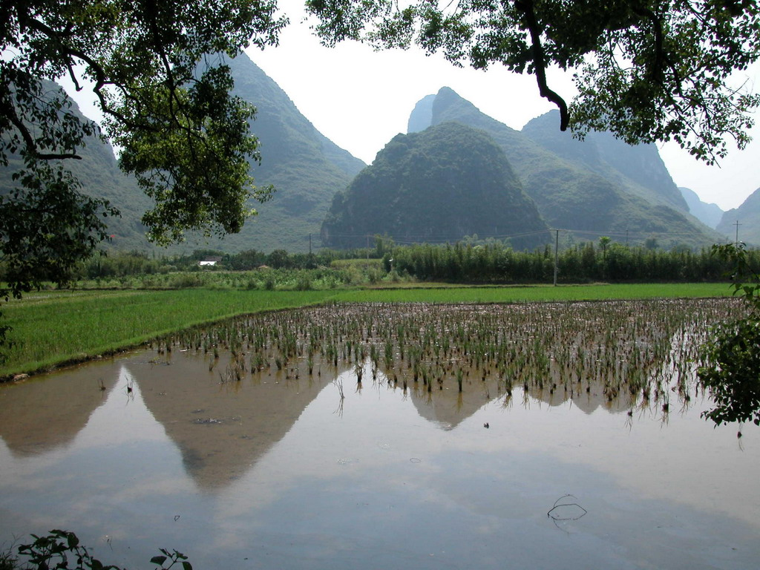
Notes:
Paisaje en China

Slide 3
Chinese Gardens
El diseño de los jardines chinos era proporcionar un utopía espiritual para conectarse con la naturaleza, para volver a su corazón interior, para volver al antiguo idealismo .
Los jardines chinos son un espiritual refugio para la gente, un lugar que podría estar lejos de sus raíces sociales , y cerca de la antigua forma de vida, su verdadero yo, y la naturaleza .
Este fue un escape de la frustración y la decepción de los problemas políticos en China .
Utilizaron las plantas como símbolos .

Slide 4
El bambú se utiliza en todos los jardines chinos tradicionales.
Esto se debe a que el bambú representa un carácter fuerte pero flexible
A menudo, el pino se utiliza para representar la longevidad, persistencia, tenacidad y dignidad.
El loto es utilizado para simbolizar la pureza.
La floración del ciruelo es uno de los aspectos más importantes de un jardín chino, ya que representa la renovación y la fuerza de voluntad.
El crisantemo es utilizado para simbolizar el esplendor, brillo y "la valentía de sacrificarse por una vida natural".
Las peonías simbolizan la riqueza y los plátanos son utilizados sólo por el sonido que hacen al ser movidos por la brisa..

Slide 5
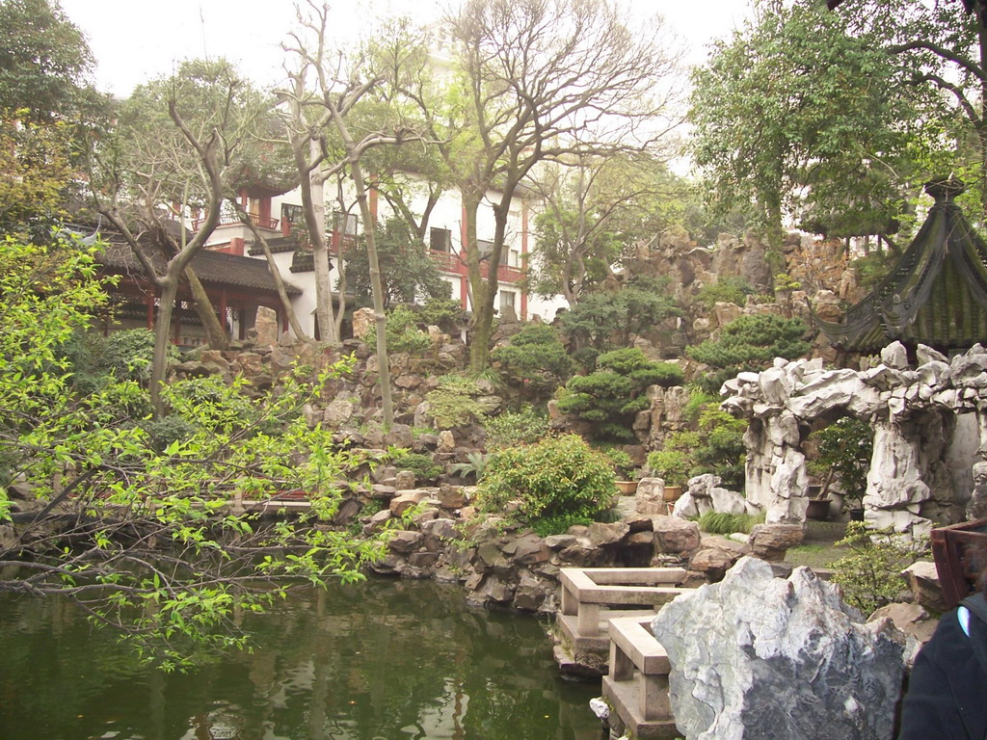
Notes:
Chinese Gardens

Slide 6
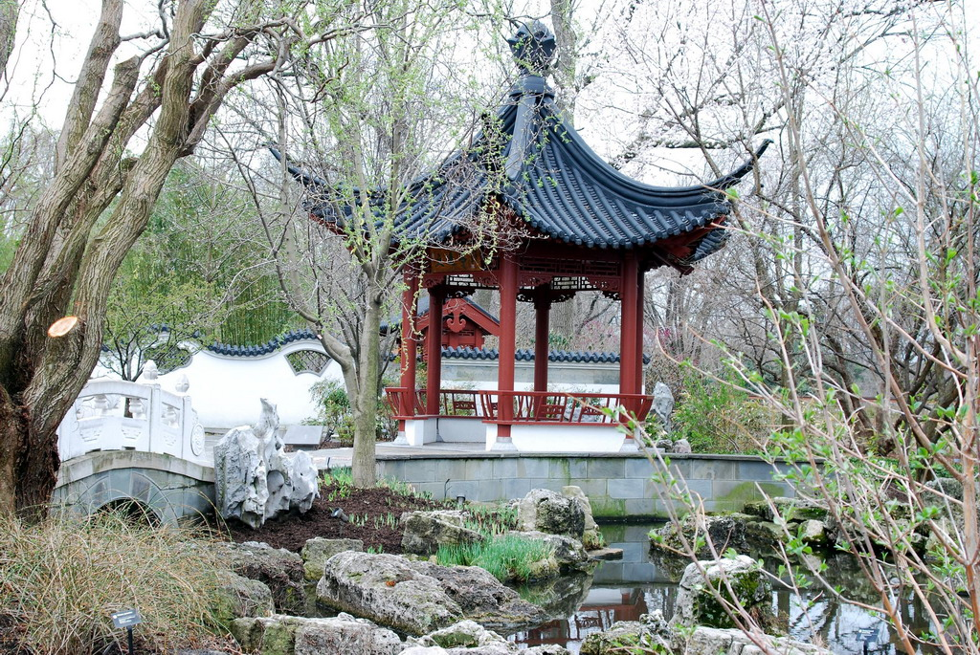
Notes:
Chinese Gardens.-Pagoda

Slide 7
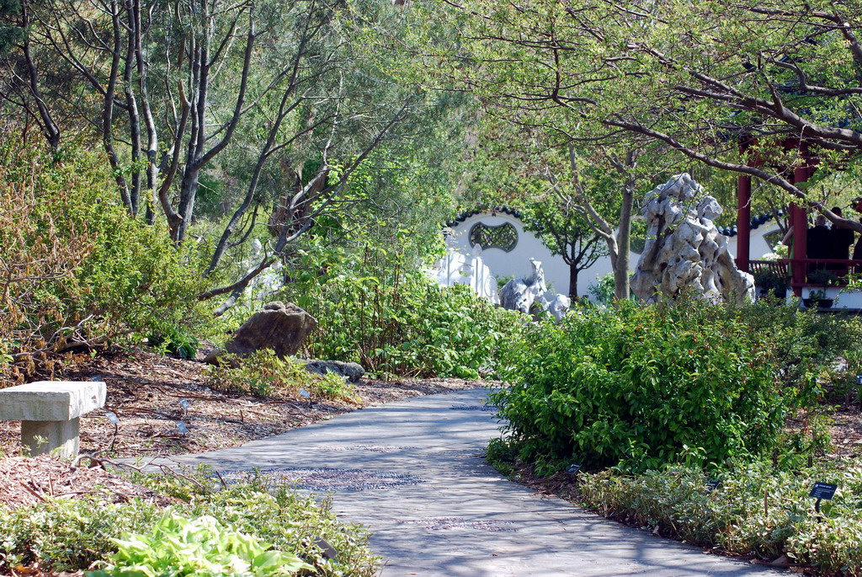
Notes:
Chinese Garden.-Path

Slide 8
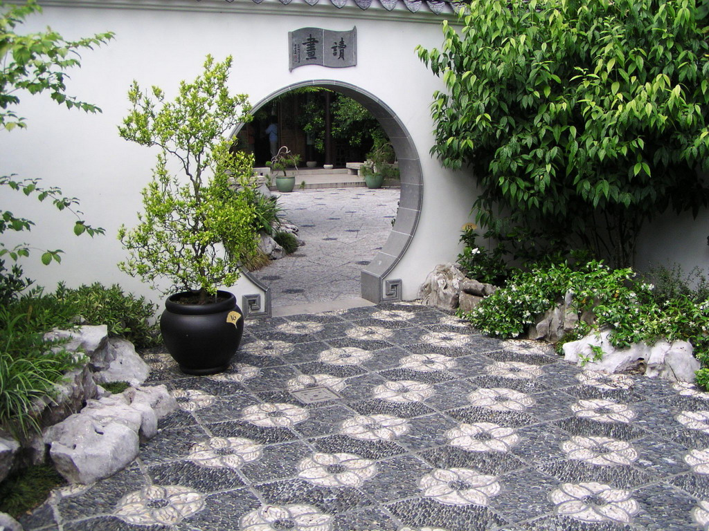
Notes:
Chinese Gardens

Slide 9
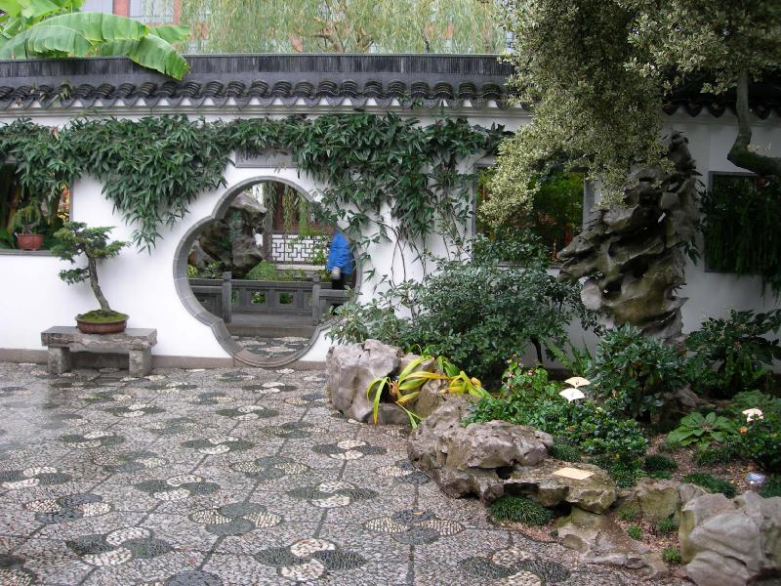
Notes:
Chinese Gardens

Slide 10
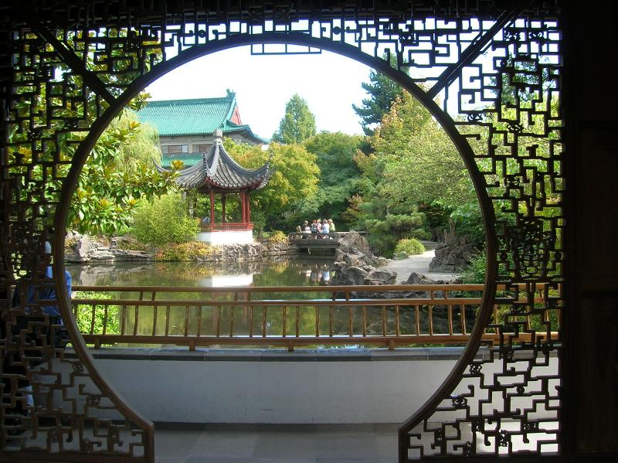
Notes:
Chinese Gardens

Slide 11
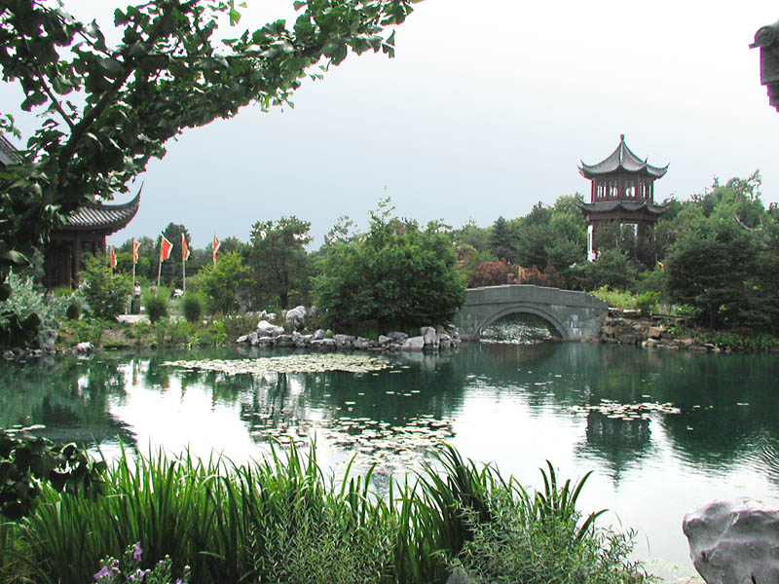
Notes:
Chinese Garden.-Pond

Slide 12
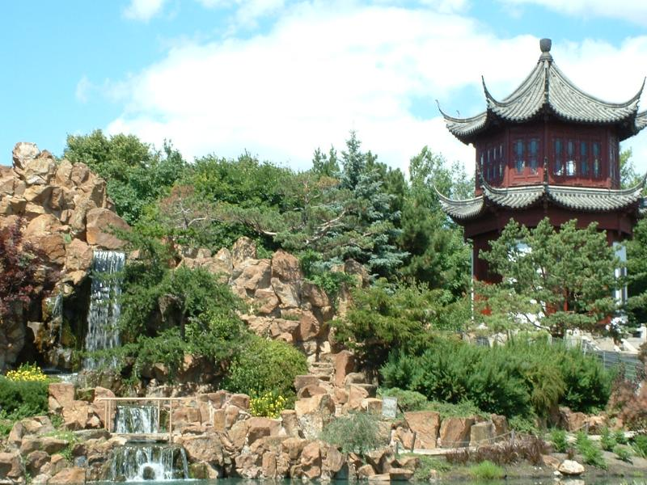
Notes:
Chinese Gardens

Slide 13
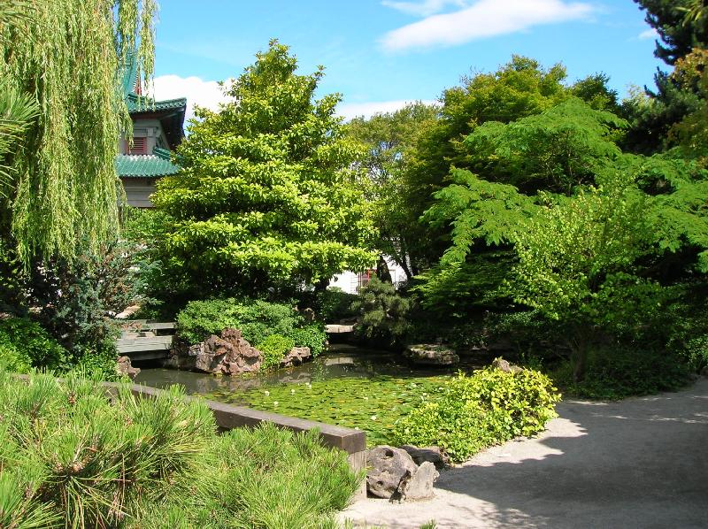
Notes:
Chinese Gardens

Slide 14
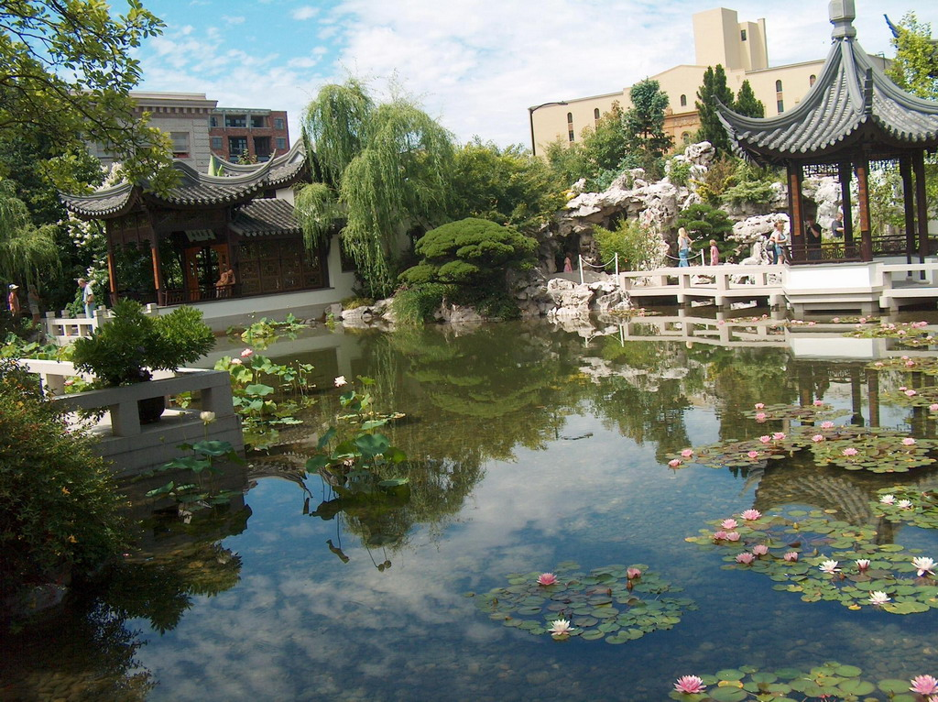
Notes:
Chinese Gardens

Slide 15
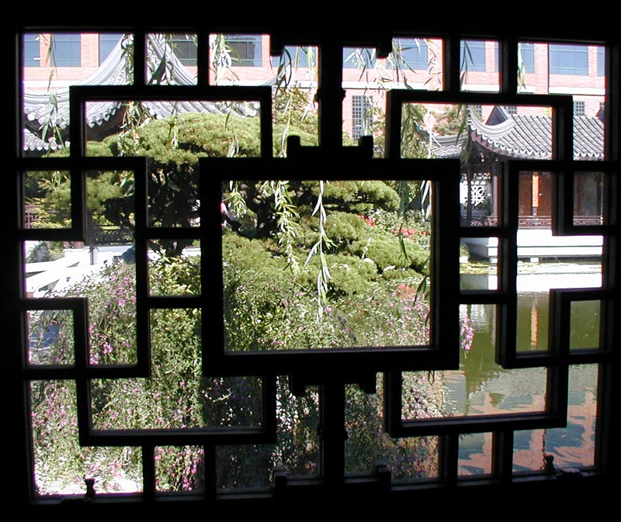
Notes:
Chinese Gardens.-Window

Slide 16
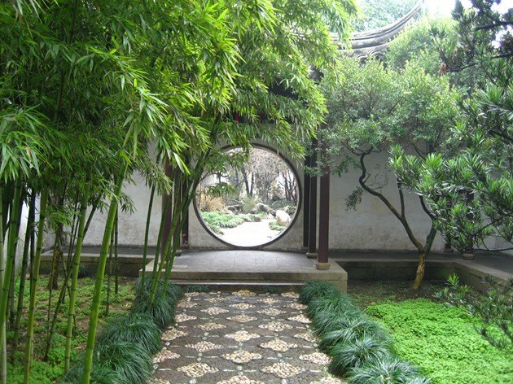
Notes:
Chinese Gardens.-Moongate

Slide 17

Notes:
Chinese Gardens

Slide 18
Beihai Park
Parque Beihai es un antiguo jardín imperial en el noroeste de la Ciudad Prohibida en Beijing .
Construido en el siglo X, que se encuentra entre los más grandes jardines chinos , contiene numerosas estructuras de importancia histórica, palacios y templos.
Antes de la final de la Dinastía Qing en 1911 esta área fue conectada con la Ciudad Prohibida, pero desde 1925 ha estado abierto al público.

Slide 19
El Parque Beihai, al igual que muchos de los jardines imperiales chinos, fue construido para imitar los famosos paisajes y arquitectura de diversas regiones de China, el lago Taihu , la elaboración de pabellones y canales en Hangzhou y Yangzhou , las estructuras delicadas de los jardines de Suzhou y todos lo demás sirvió como inspiración para el diseño de los numerosos puntos en este jardín imperial.
Las estructuras y las escenas en el Parque Beihai se describen como obras maestras de la técnica de jardinería que refleja el estilo arquitectónico y la excelente habilidad y la riqueza del arte de los jardines tradicionales chinos

Slide 20
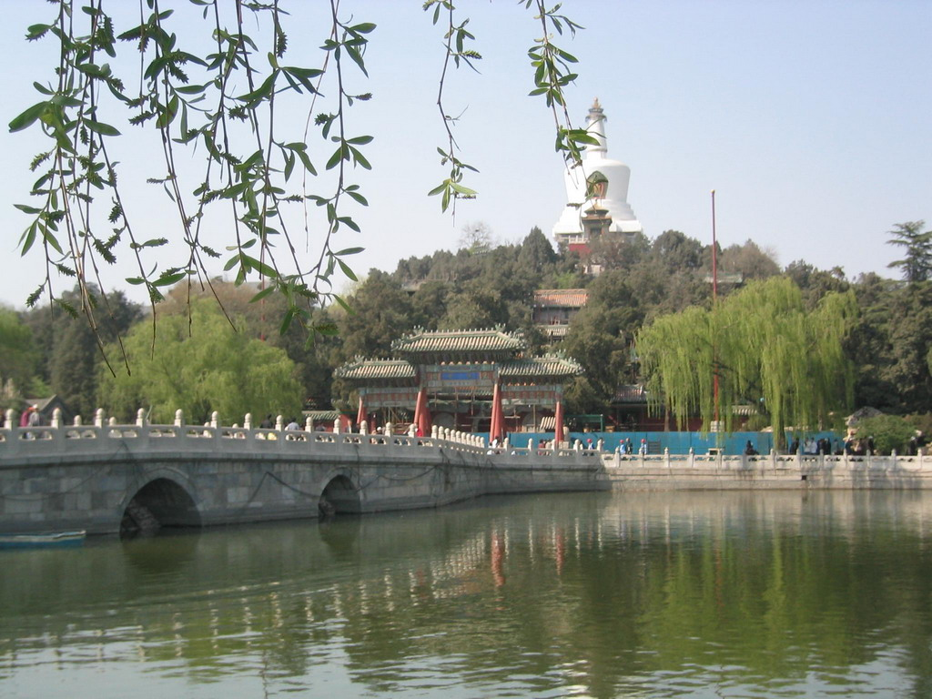
Notes:
Beihai Park.-Beijing

Slide 21
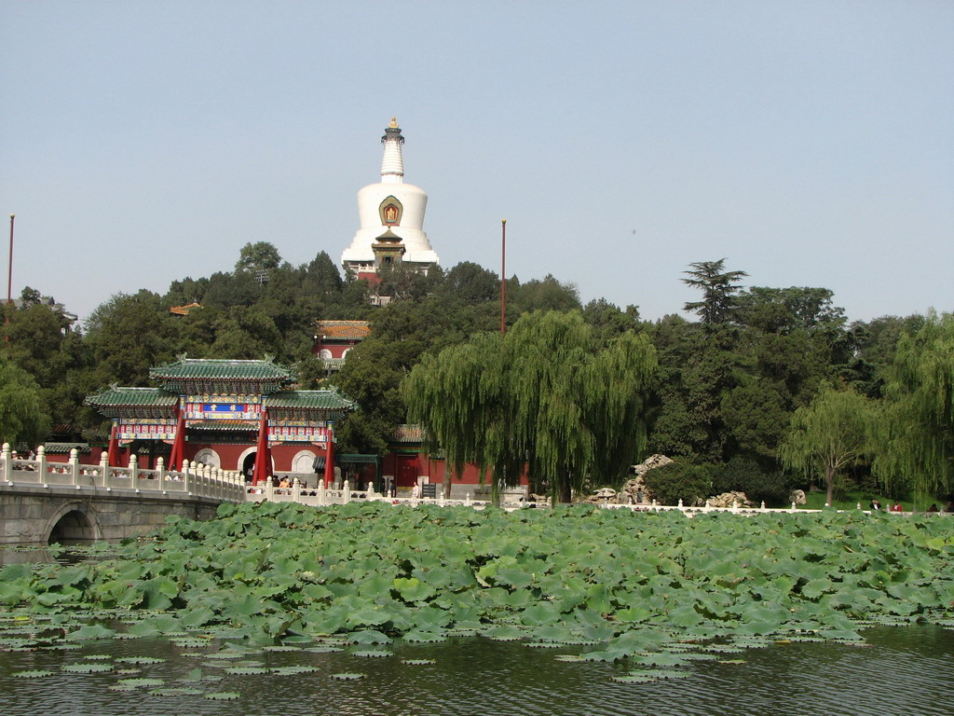
Notes:
Beihai Park

Slide 22
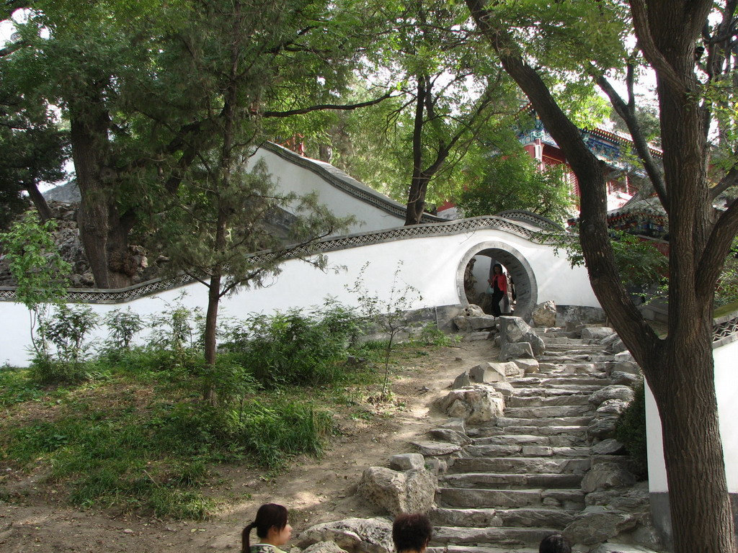
Notes:
Beihai Park

Slide 23
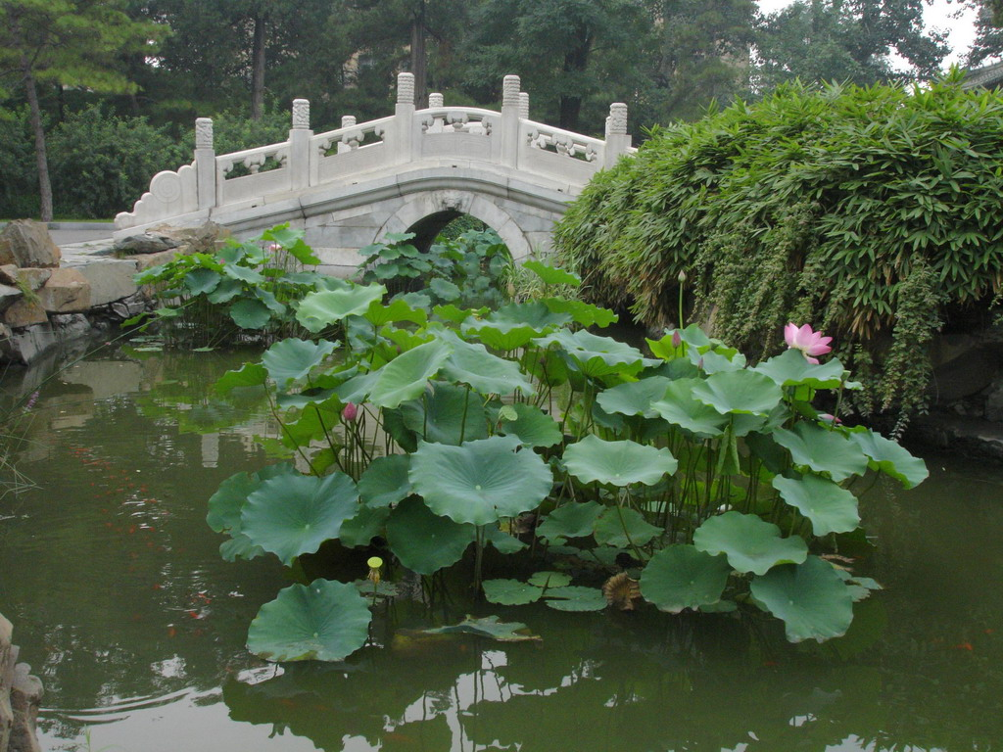
Notes:
Beihai Park.-Nelumbium

Slide 24
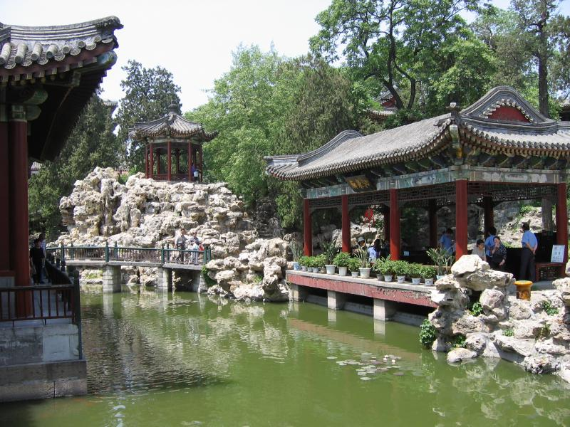
Notes:
Beihai Park

Slide 25
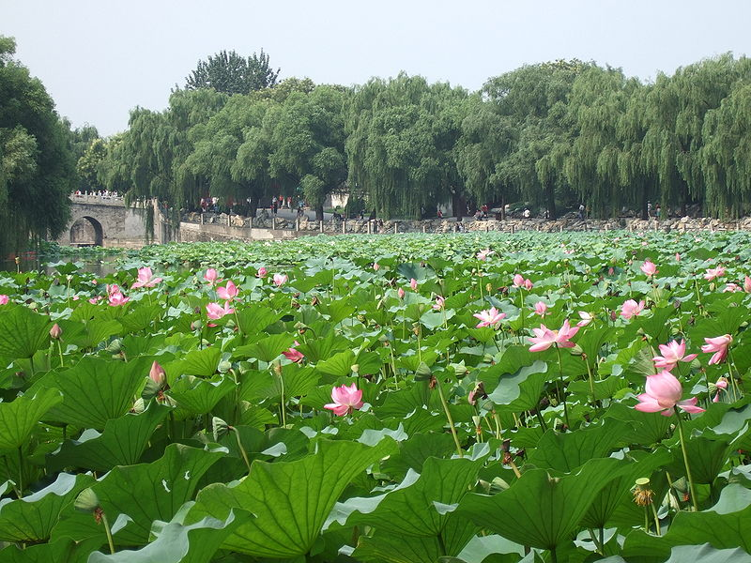
Notes:
Beihai.-Flor de Loto.-Nelumbium nucifera

Slide 26
Beijing Botanic Garden
El Jardín Botánico de Beijing es un jardín botánico situado en las afueras del noroeste de Beijing , China entre Xiangshan (Colinas Fragantes) Parque y Jade Spring Mountain en las colinas occidentales.
El Jardín Botánico de Beijing fue establecido en 1955. Cubre una gran superficie de 564.000 metros cuadrados.
Los jardines incluyen una docena de exposiciones y salones, como el jardín de árboles, un jardín de rosas, un jardín de peonías, un jardín chino tradicional de hierbas medicinal, frutas y recursos silvestres, una área de protección del medio ambiente de plantas, plantas de vid, plantas en peligro de extinción, y los invernaderos de exposición de plantas tropicales y subtropicales..

Slide 27
También hay varios templos budistas localiza dentro de las áreas del jardín botánico.
En los jardines se cultivan 6.000 especies de plantas, incluyendo 2,000 tipos de árboles y arbustos, 1.620 variedades de plantas tropicales y subtropicales, 500 especies de flores y 1.900 tipos de árboles frutales, plantas acuáticas y tradicionales chinas.
El jardín de las Peonías fue abierto al público en 1981.
Cubre un área de 100.000 metros cuadrados y está dividido en tres secciones. con una superficie de 35.000 metros cuadrados.

Slide 28
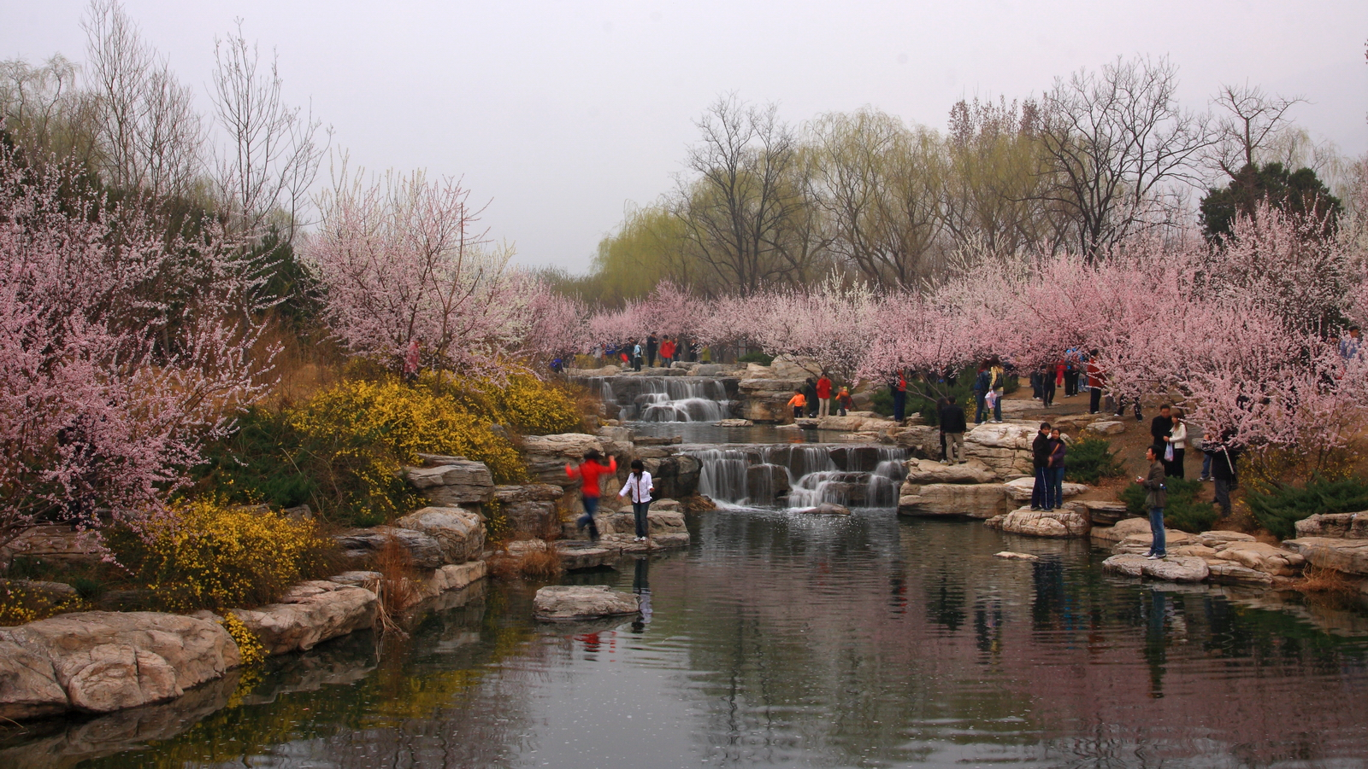
Notes:
Beijin Botanical Garden

Slide 29
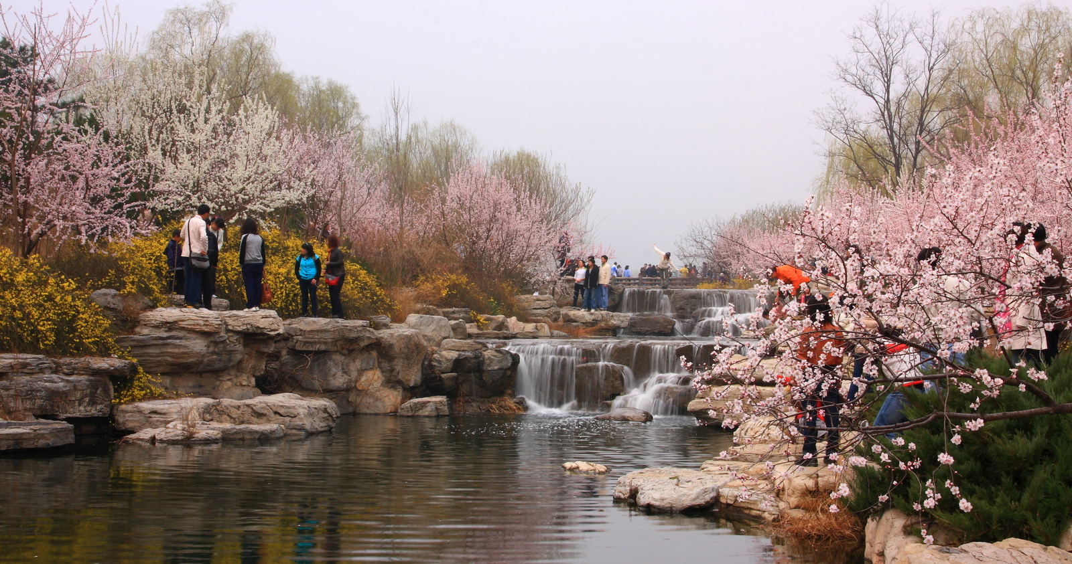
Notes:
Beijing Botanical Garden

Slide 30
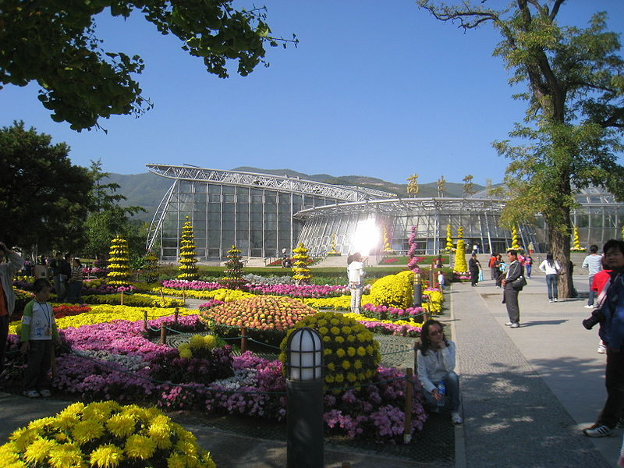
Notes:
Beijing Botanical Garden

Slide 31
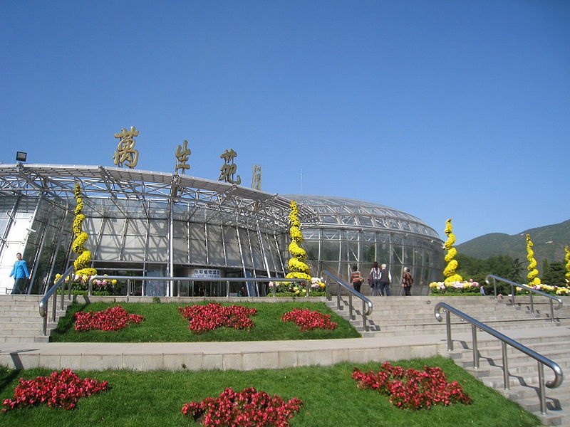
Notes:
Beijing Botanical Garden

Slide 32
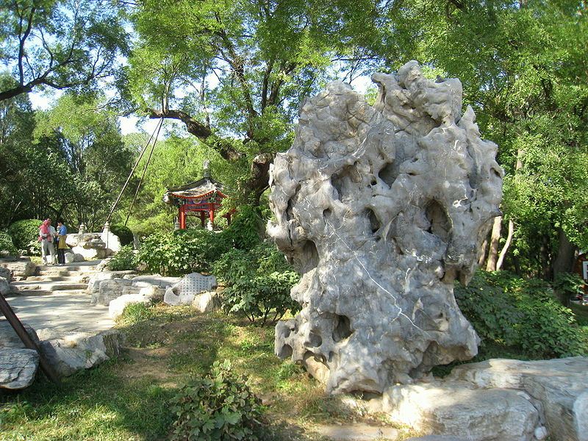
Notes:
Beijing Botanical Garden

Slide 33
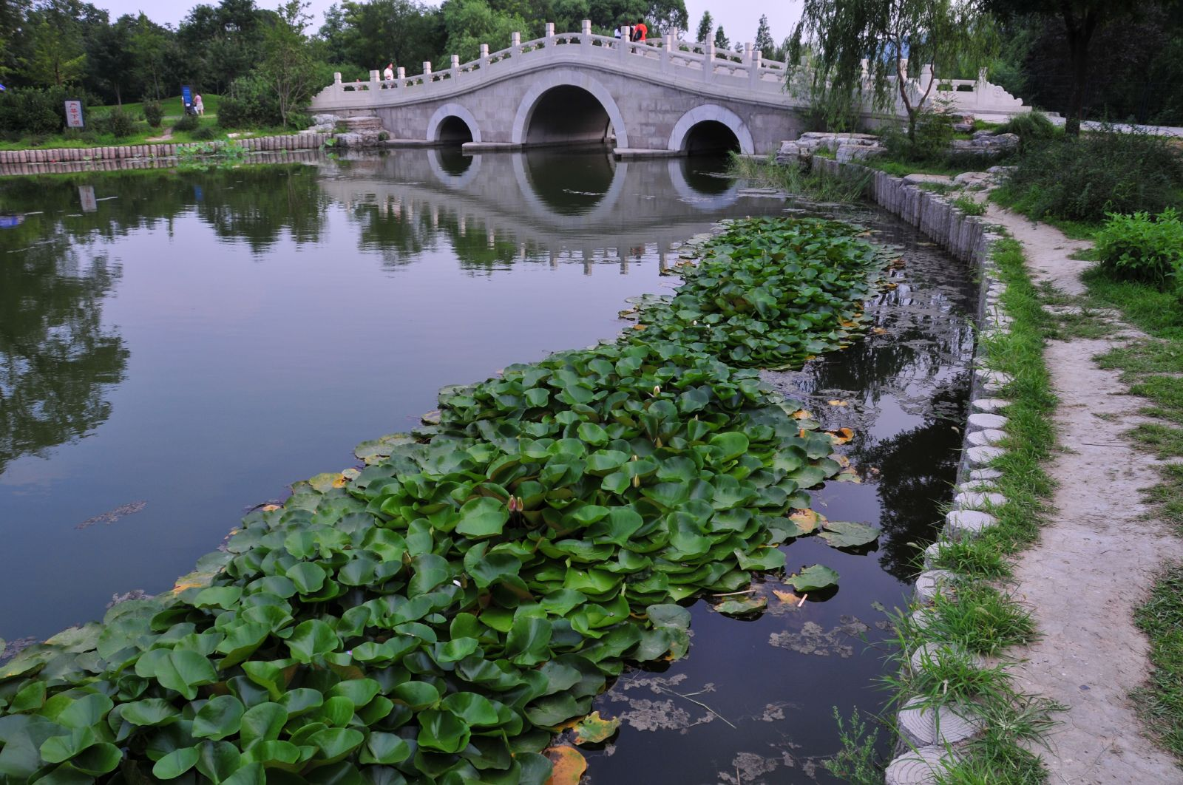
Notes:
Beijing Botanical Garden

Slide 34
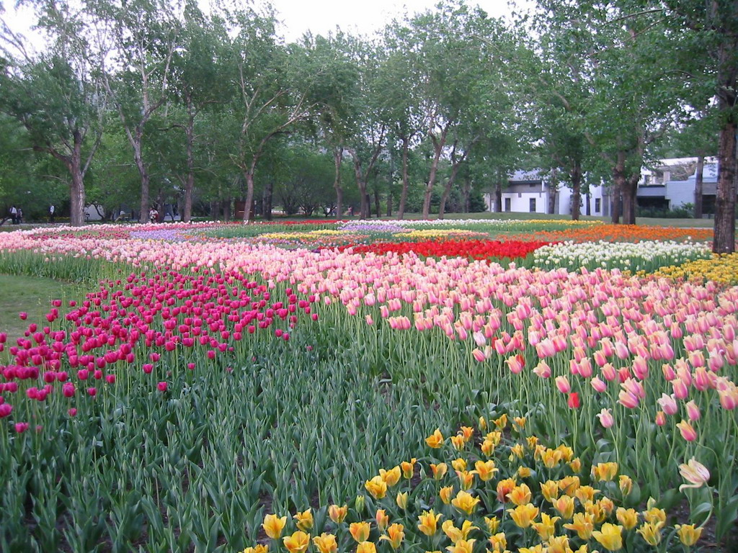
Notes:
Beijing Botanical Garden.-Tulips

Slide 35
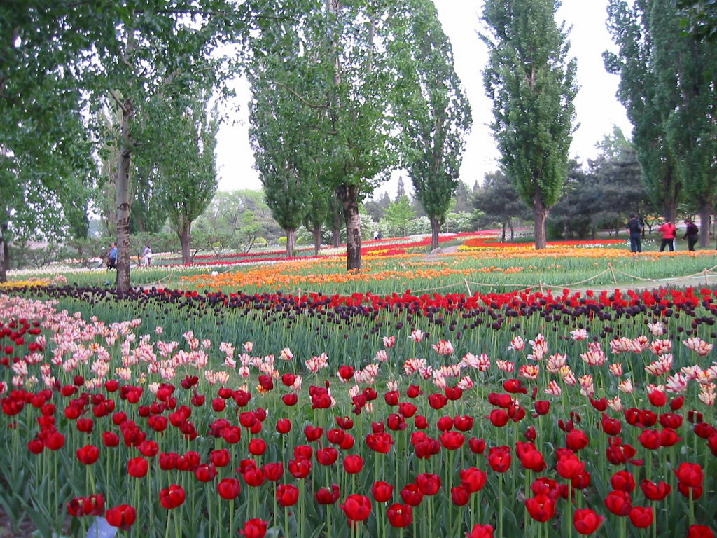
Notes:
Beijing Botanical Gardens

Slide 36
Chisaku-in
Chishaku-in fue fundada en el siglo XIV como un sub-templo de Daidenpo en que se estableció en Koyasan, Prefectura de Wakayama por el Sacerdote Kakuban (1095-1144), en el año 1130.
El templo madre se trasladó a Negorosan en años prefectura de Wakayama diez más tarde.
En el año 1585, en Daidenpo, incluyendo sus sub-templos, fue totalmente destruida por el actual gobernante del país, Toyotomi Hideyoshi (1537-1598).
En el año 1601, el primer shogun Tokugawa Ieyasu (1543-1616) dio un lugar para Genyu para revivir Chishaku-in.
Luego, en el año 1615, Ieyasu les dio templo vecinos Shounzen-ji que había sido fundada por Hideyoshi en la memoria de su hijo Sutemaru que murió en 1591.

Slide 37

Notes:
Chishaku-in

Slide 38

Notes:
Chishaku-in

Slide 39

Notes:
Chishaku-in

Slide 40

Notes:
Chishaku-in

Slide 41

Notes:
Chishaku-in

Slide 42

Notes:
Chishaku-in

Slide 43

Notes:
Chishaku-in

Slide 44

Notes:
Chishaku-in

Slide 45
Dr.Sun Yat Sen
.El jardín clásico chino Sun Yat-Sen es el primero de gran tamaño construido fuera de China , y está situado en el Barrio Chino en Vancouver , Columbia Británica , Canadá .
Se encuentra a 578 Carrall Street y consta de un acceso público libre y un jardín con una cuota de admisión.
El mandato del jardín es "mantener y mejorar el puente de entendimiento entre las culturas china y occidental, promover la cultura china en general y ser una parte integral de la comunidad local."

Slide 46
El jardín fue construido en 1985-1986.
El parque exterior fue diseñado por los arquitectos José Wai y Vaughan Donald, mientras que el jardín interior fue concebido por Wang Xin Zu-como el arquitecto jefe, con la ayuda de expertos de la Arquitectura del Paisaje de una empresa de Suzhou , China.
El financiamiento para el proyecto provino de los canadienses y el gobierno de China, la comunidad china local, y otras fuentes del sector privado y público, y se abrió el 24 de abril de 1986, a tiempo para la Expo 86.
Debido a que el clima en Vancouver es similar a la de Suzhou, muchas de las variedades de plantas se encuentran en el jardín como en sus homólogos de Suzhou.

Slide 47

Notes:
Dr.Sun Yat Sen

Slide 48
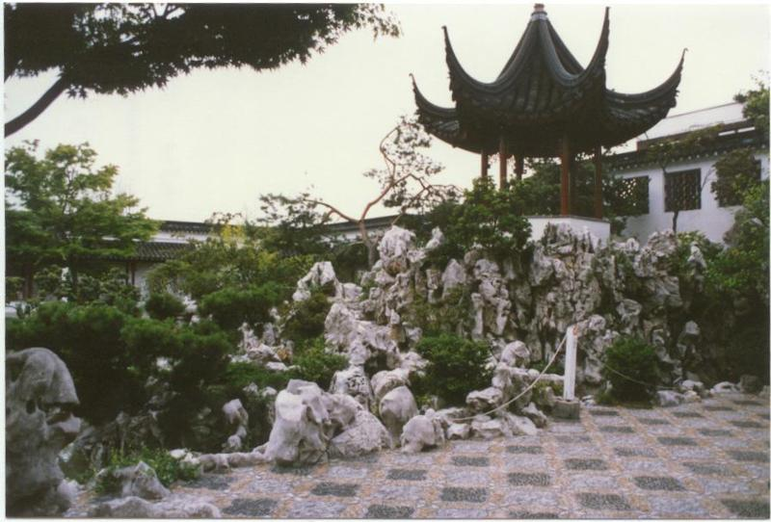
Notes:
Dr.Sun Yat Sen

Slide 49
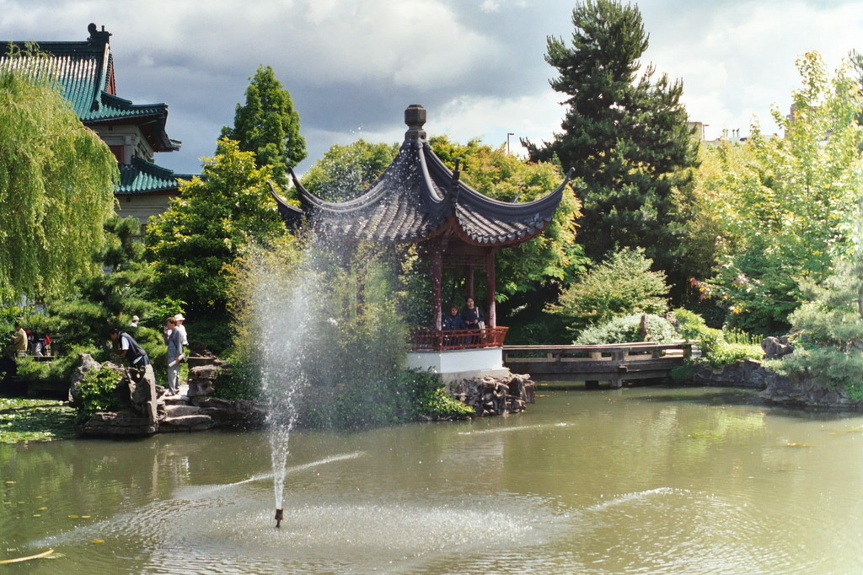
Notes:
Dr.Sun Yat Sen

Slide 50
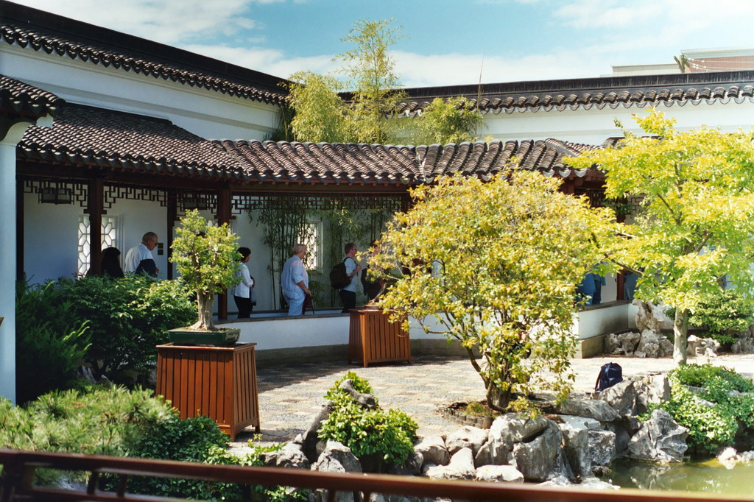
Notes:
Dr.Sun Yat Sen

Slide 51
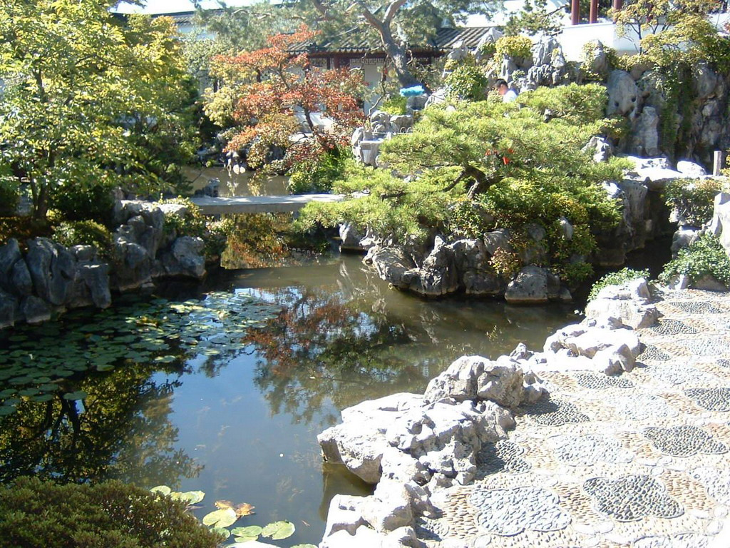
Notes:
Dr.Sun Yat Sen

Slide 52
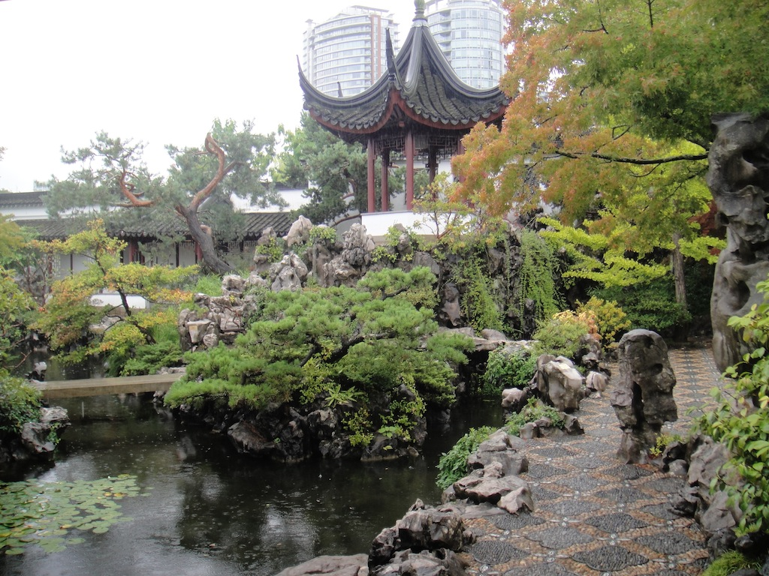
Notes:
Dr.Sun Yat Sen

Slide 53
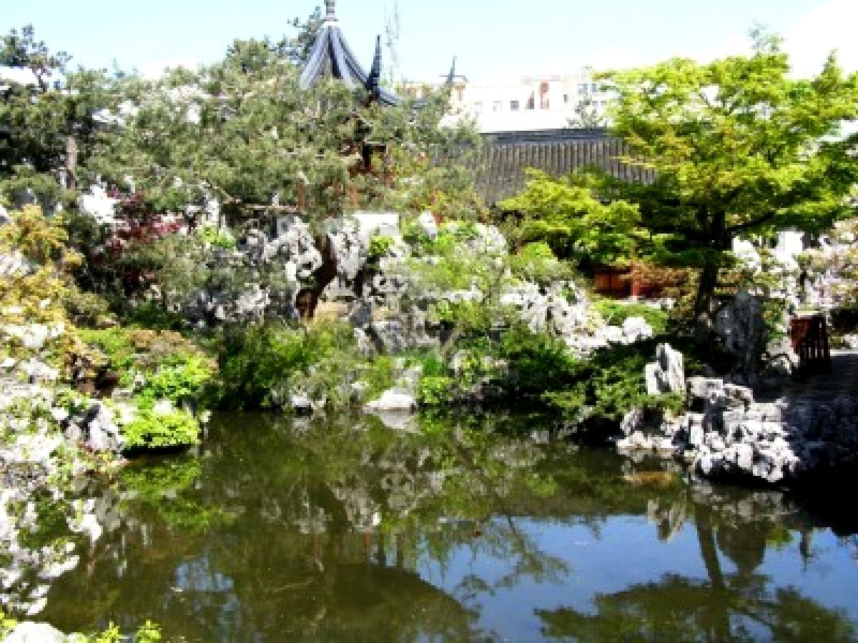
Notes:
Dr.SunYat Sen

Slide 55
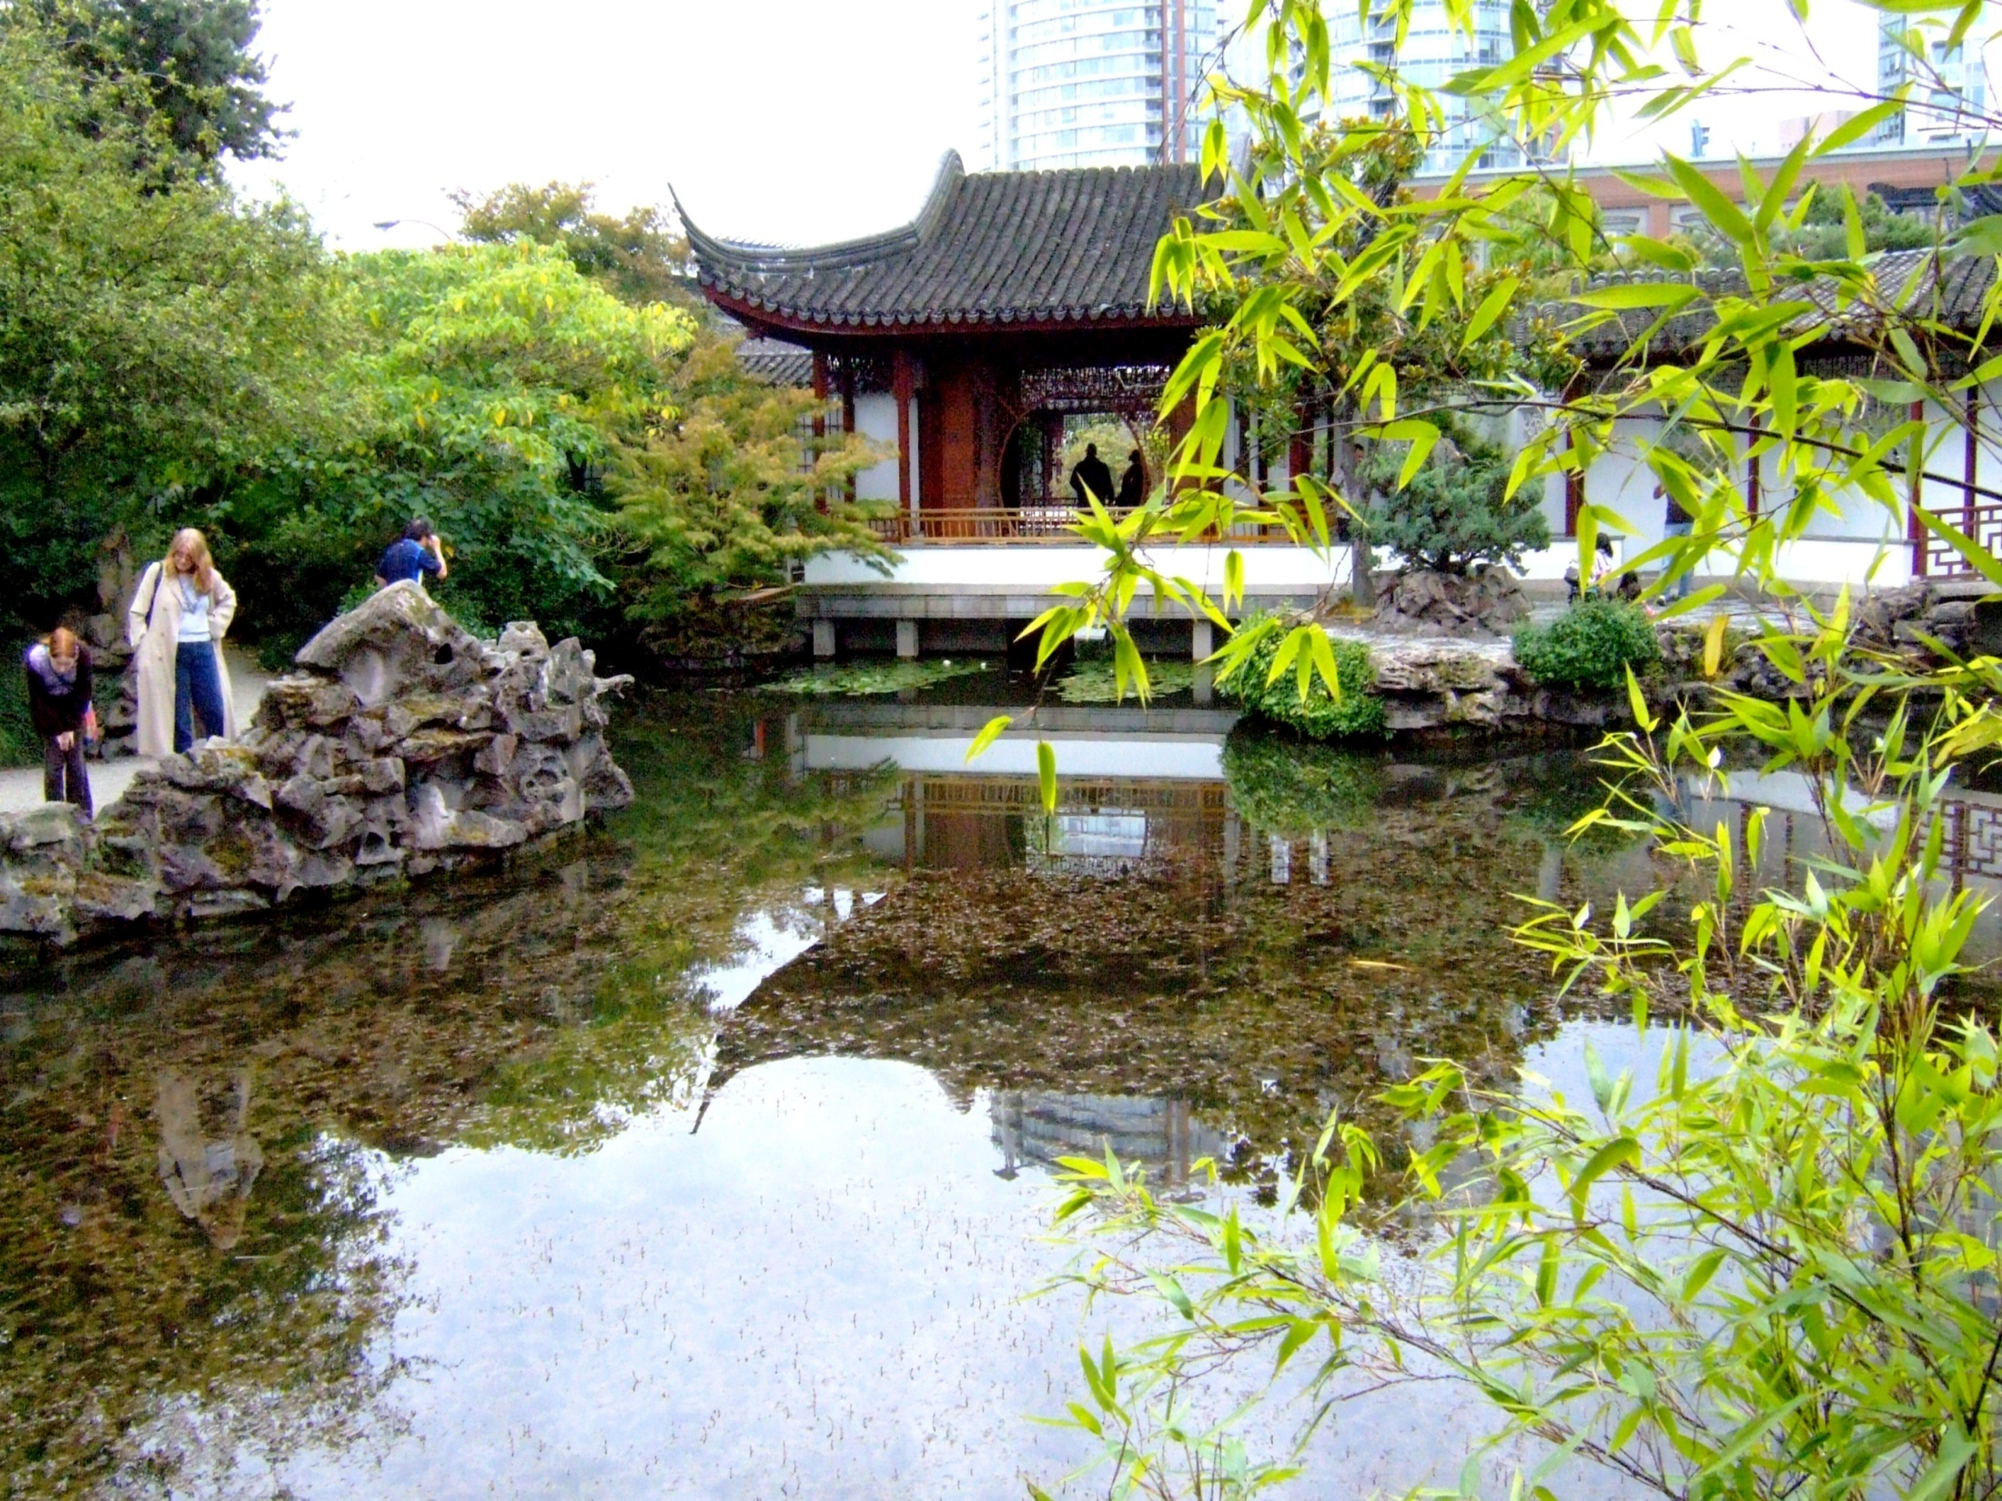

Slide 56
Forbidden City
La Ciudad Prohibida fue el palacio de la china imperial en la dinastía Ming hasta el final de la dinastía Qing .
Se encuentra en el centro de Beijing , China , y ahora alberga el Museo del Palacio.
Durante casi 500 años, sirvió como el hogar de los emperadores y sus familias, así como el centro de la política y el ceremonial del gobierno chino.
La Ciudad Prohibida fue declarada Patrimonio de la Humanidad en 1987 y está catalogada por la UNESCO como la mayor colección de estructuras antiguas de madera conservada en el mundo.

Slide 57
La Ciudad Prohibida está rodeada en tres lados por los jardines imperiales.
Al norte está el Parque Jingshan , también conocido como Prospect Hill, una colina artificial creado a partir de la tierra excavada para construir el foso y de los lagos cercanos.
El diseño de la Ciudad Prohibida, desde su diseño general hasta el más mínimo detalle, fue meticulosamente planeado para reflexionar filosófica y religiosamente ,los principios y sobre todo, para simbolizar la majestad del poder imperial.

Slide 58
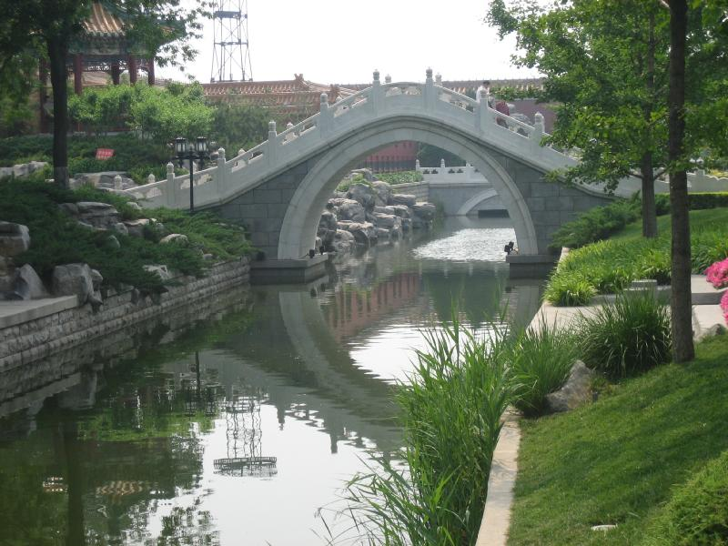

Slide 59
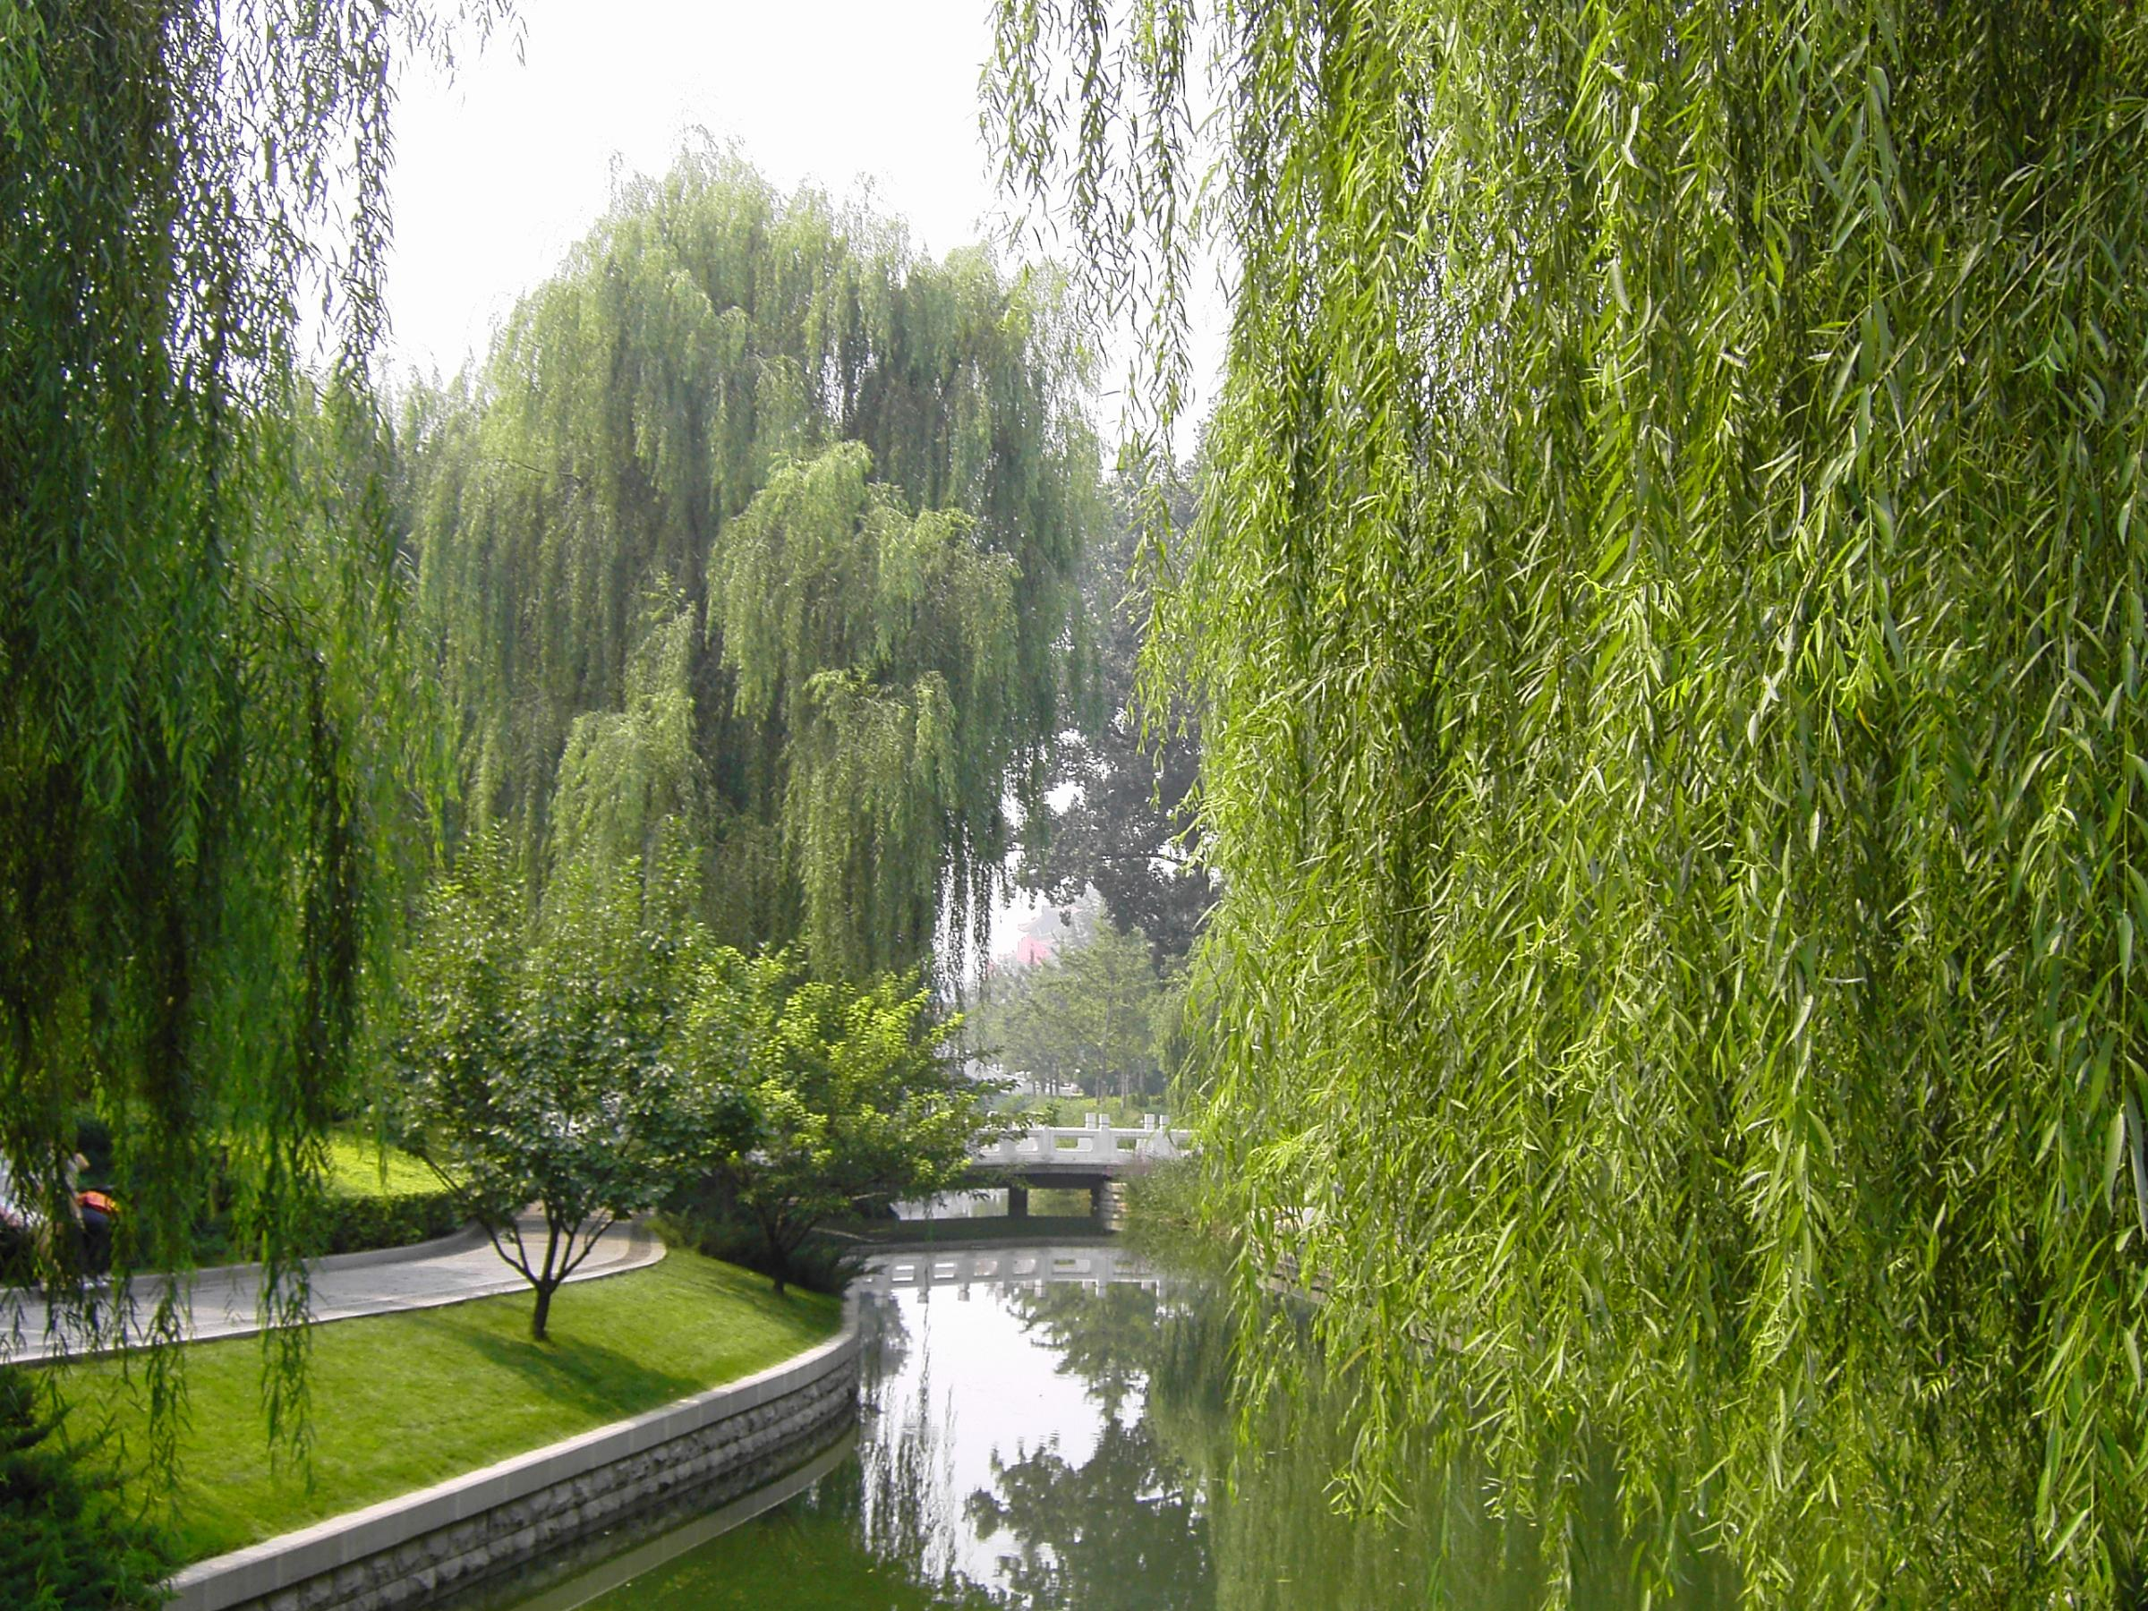
Notes:
Forbiden City

Slide 60
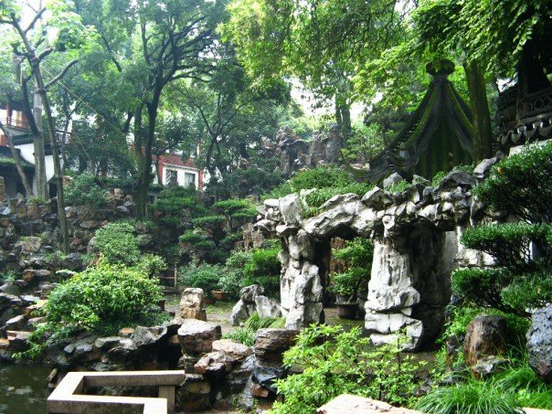
Notes:
Forbiden City

Slide 61
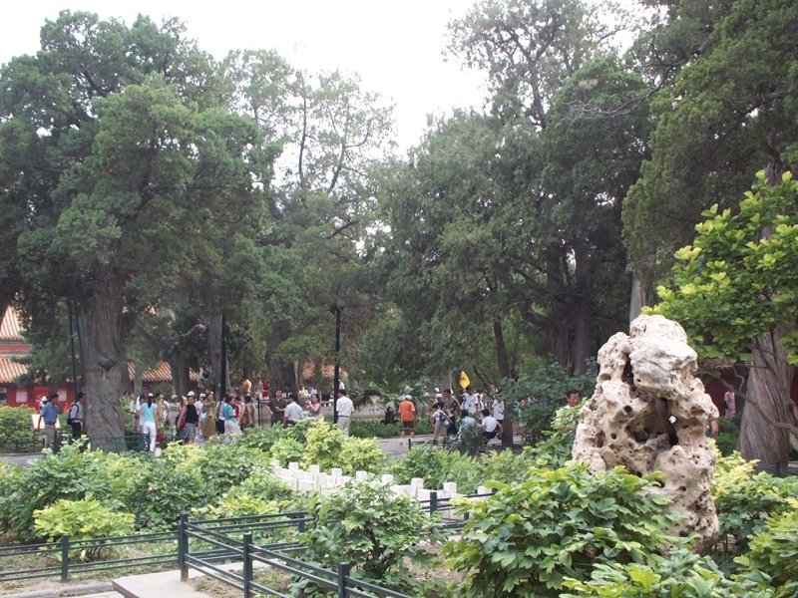
Notes:
Forbiden City

Slide 62
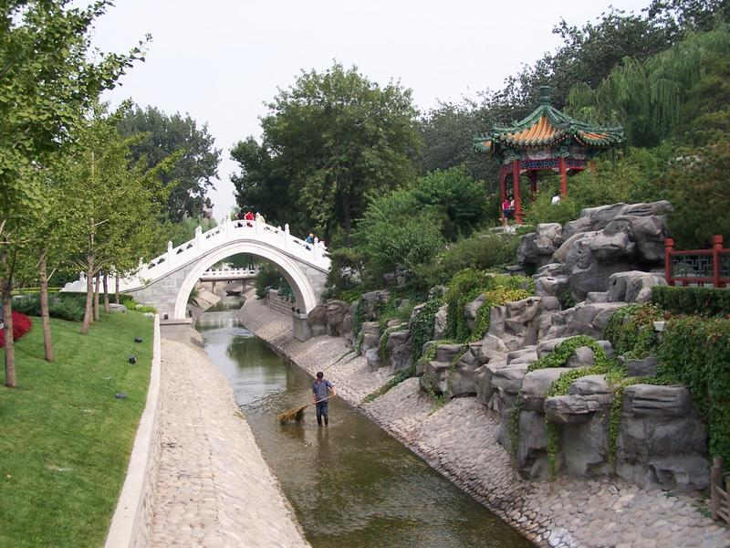
Notes:
Forbiden City.-Beijing

Slide 63
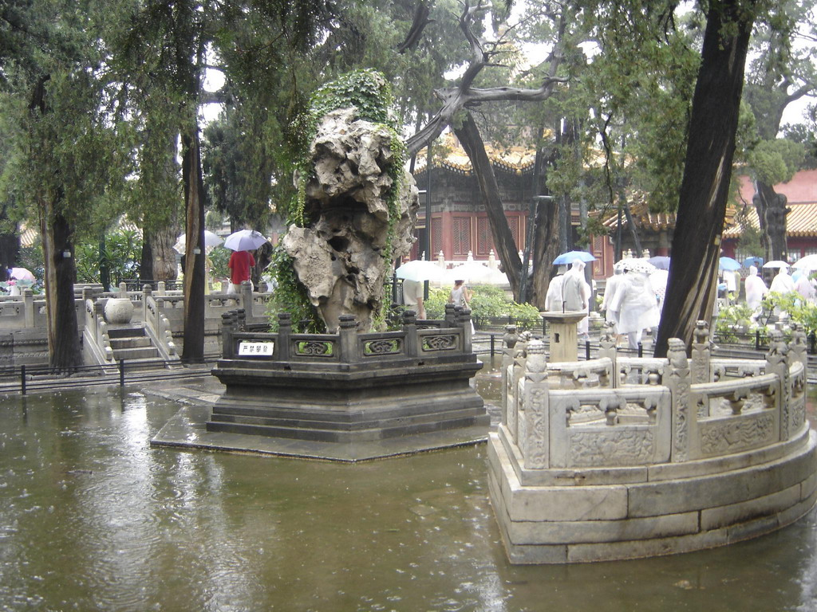
Notes:
Forbiden City.-Beijing

Slide 64
Lingering Gardens
Lingering Garden es un reconocido clásico jardín chino .
En 1997, el jardín, junto con otros jardines clásicos de Suzhou, fueron nominados por la UNESCO como Patrimonio Mundial .
El jardín de 23.310 m ² se divide en cuatro secciones temáticas claramente;, Centro, Oeste y Norte. Oriente
La zona central es la parte más antigua del jardín.
Los Edificios, la característica principal de cualquier jardín chino, ocupan un tercio de la superficie total.
Una característica única de este jardín es la de 700 metros cubiertos a pie que les une.

Slide 65
Los elementos de construcción del jardín se agrupan por sección.
El conjunto de estructuras en el jardín central rodea un estanque y la característica principal es la gruta.
La gruta está construida con granito de Yellowstone y fue creado por el renombrado artista Zhou Binzhong.
La sección oriental del jardín se vistió alrededor de la nube de piedra cubiertas de punta.
Detrás Viejo Ermitaño estudiosos 'Casa de la Corte es el pequeño de Bosque de Piedras, una colección de piedras Académico y conectado patios menores.
La sección occidental está sobre todo natural que contiene sólo un pocos pabellones, una colina artificial grande, y un Penzai jardín.

Slide 66
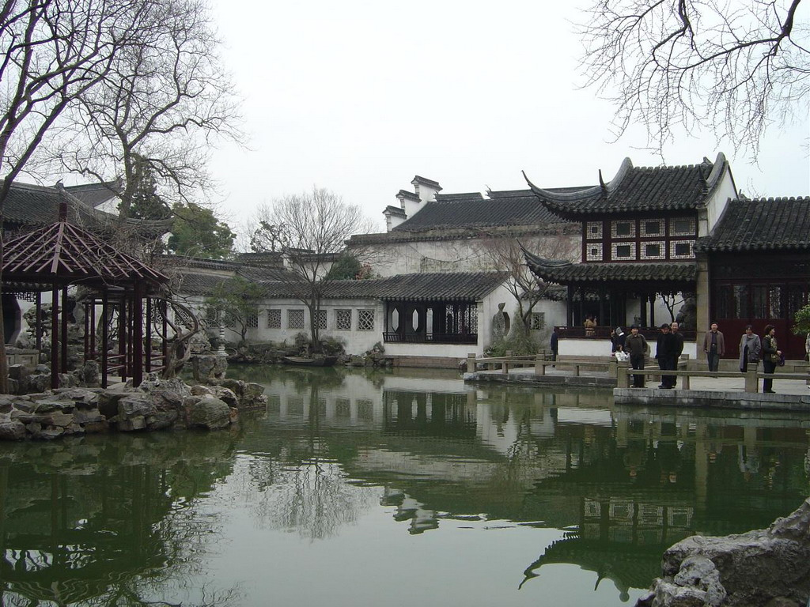
Notes:
Lingering Gardens

Slide 67
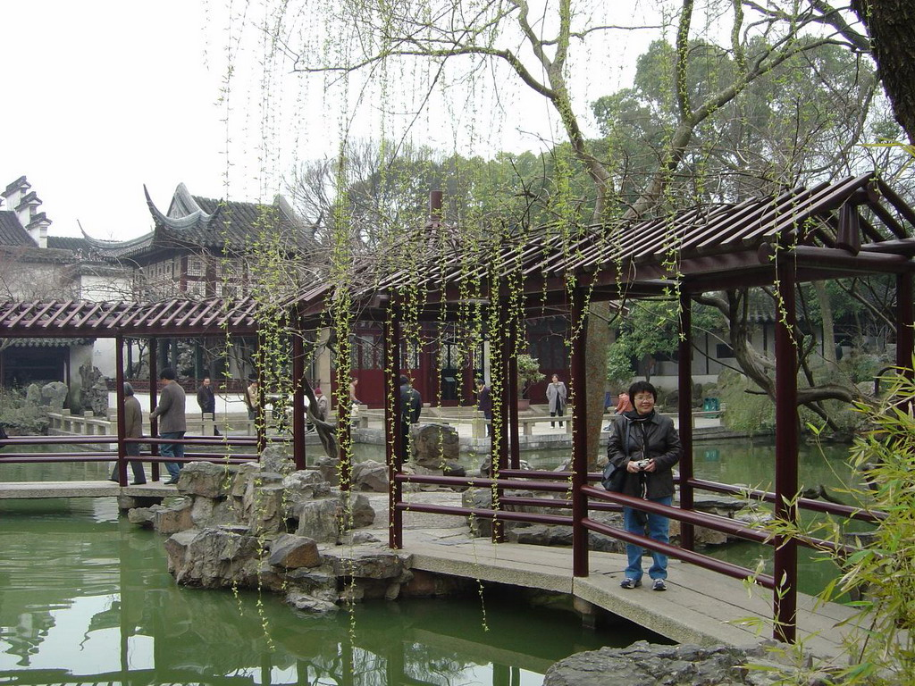
Notes:
Lingering Gardens

Slide 68
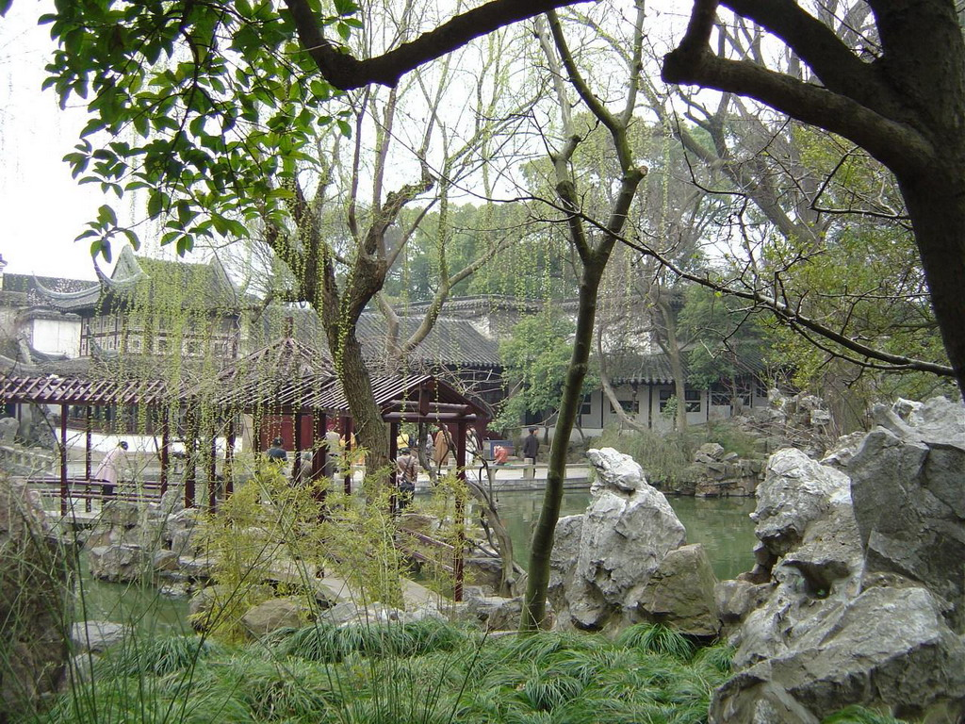
Notes:
Lingering Gardens

Slide 69
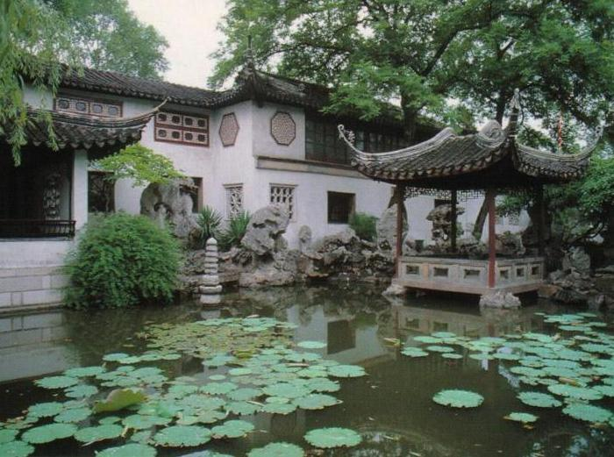
Notes:
Lingering Gardens

Slide 70
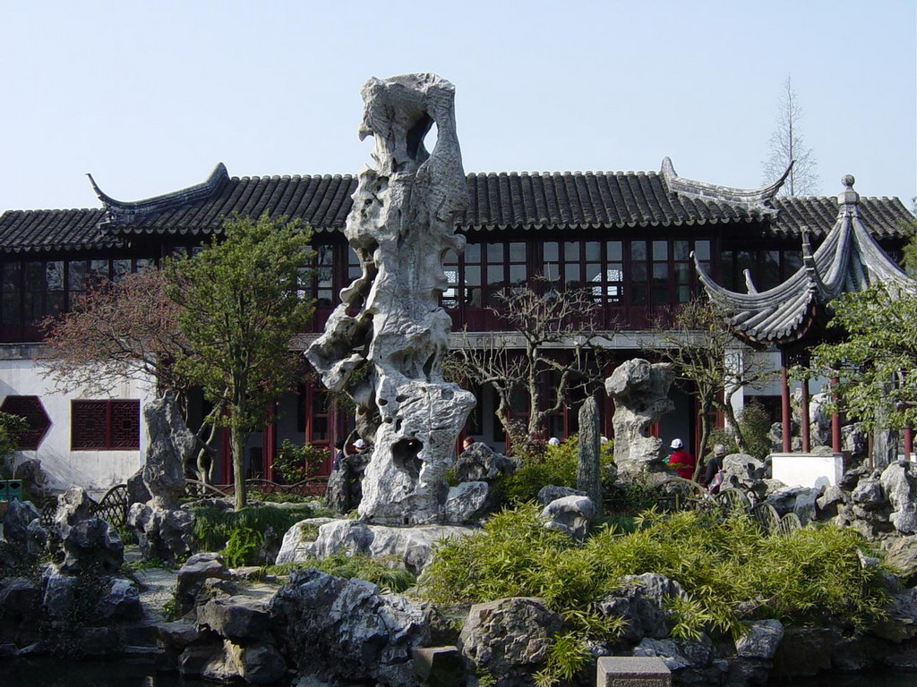
Notes:
Lingering Gardens

Slide 71
Lion Grove
El Lion Grove esta ubicado a 23 Km. De Yuanlin carretera Suzhou, en la ciudad de Jiangsu, provincia de China es famoso la gran y laberíntica gruta de Taihu con una gran roca en el centro del jardín.
El nombre del jardín se deriva de la forma de estas rocas que se dice que se parecen a los leones.
Se le reconoce como otros clásicos jardines de Suzhou como Patrimonio de la Humanidad por la UNESCO.
El Lion Grove se construyó en 1342 la CE durante la dinastía Yuan por un monje budista Zen.

Slide 72
El jardín de 1,1 ha, está dividido en dos partes principales, un complejo de viviendas y el jardín rocoso en torno a un estanque central.
Además de los 22 edificios del jardín también cuenta con: 25 tabletas, 71 estelas, 5 pantallas de madera tallada, y 13 muestras antiguas árboles, algunos que datan de la dinastía Yuan. ^{[2}
] El jardín es el más famoso por su gruta de piedra elaborada Taihu.
Esta gruta de 1.154 m ² contiene un laberinto de 9 de senderos a través de 21 cuevas a través de 3 niveles.
El estanque de la gruta se divide en secciones este y oeste.

Slide 73
La entrada formal a la parte occidental es el llamado Ocho Tácticas Diagrama situado al otro lado del Puente del espejo Jade .
Los picos de piedra Taihu se encuentran encima de esta gruta.
El más famoso es el Pico del León, rodeado por cuatro piedras, Han Hui, Yu Xuan, Yue Tu, y Xiao Ang, que en conjunto forman el famoso Cinco Picos.
Hay un cuento acerca de dos inmortales, Li y Dongbin Lü que vagaban en el laberinto de la arboleda del León y al no poder salir se establecieron en la cueva para jugar al ajedrez.

Slide 74
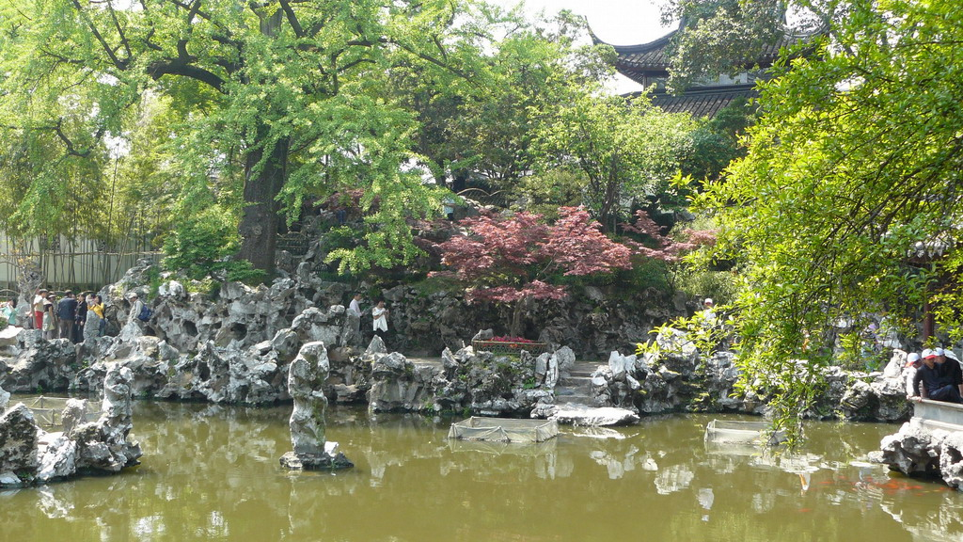
Notes:
Lion Grove Gardens

Slide 75
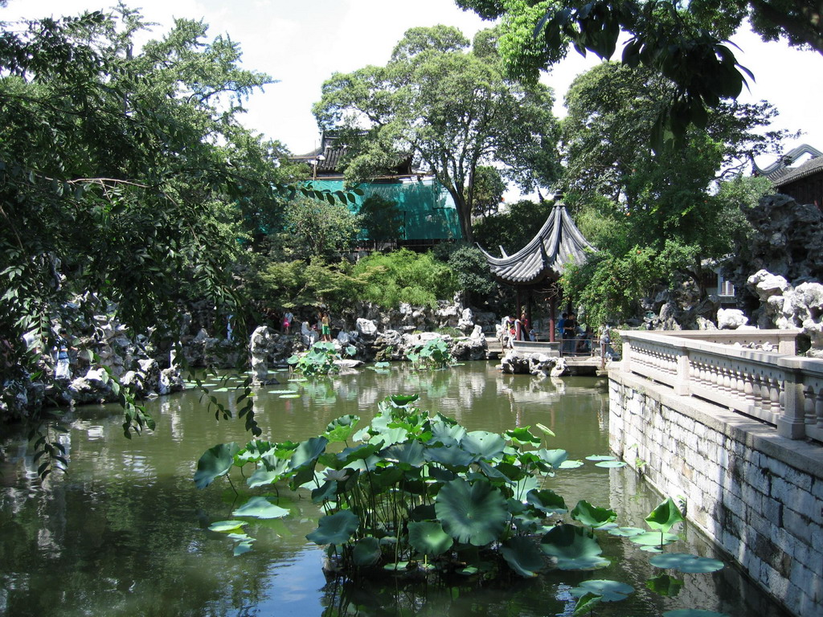
Notes:
Lion Grove Gardens

Slide 76
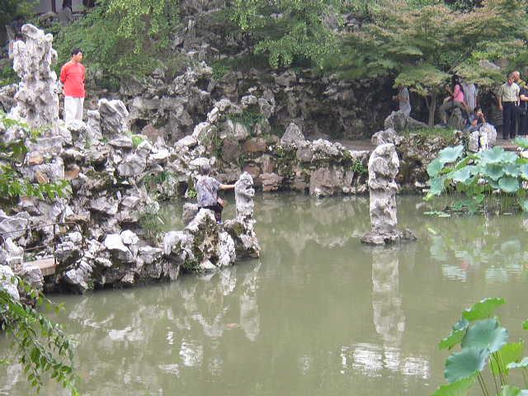
Notes:
Lion Grove Gardens

Slide 77
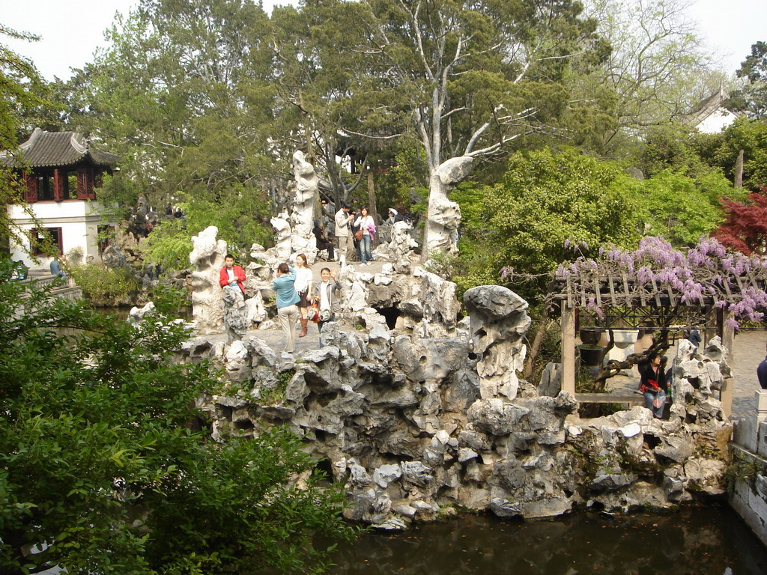
Notes:
Lion Grove Garden

Slide 78
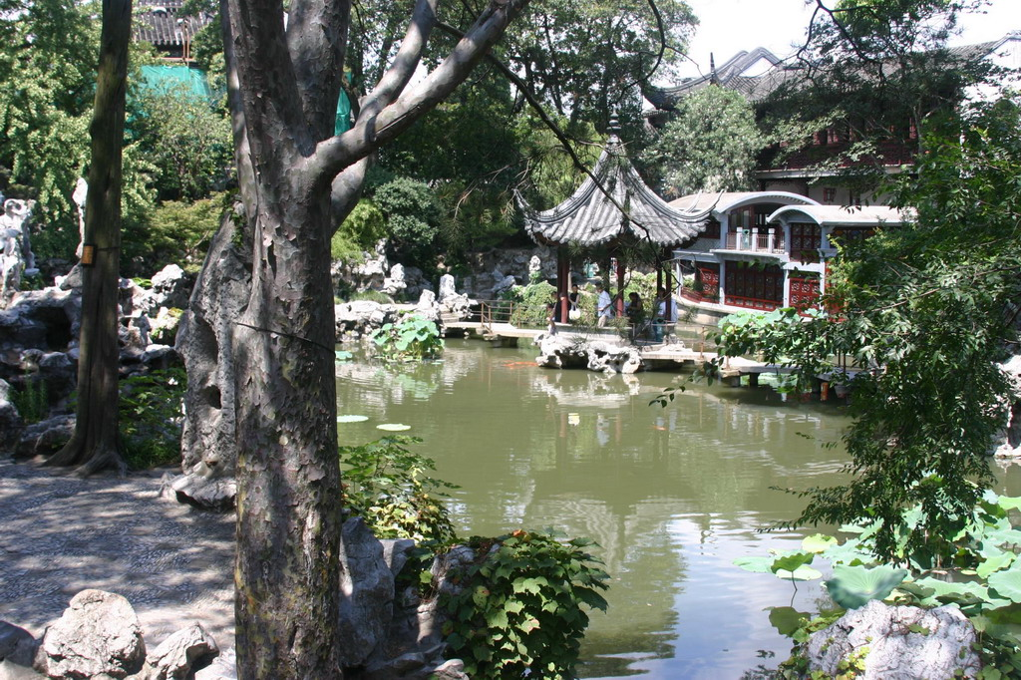
Notes:
Lion Grove Gardens

Slide 79

Notes:
Lion Grove Gardens

Slide 80

Notes:
Lion Grove Garden

Slide 81

Notes:
Lion Grove Garden

Slide 82

Notes:
Lion Grove Garden

Slide 83

Notes:
Marble Bridge

Slide 84

Notes:
Master of Nets Gardens

Slide 85
The Master of the Nets
The Master of the Nets en Suzhou es uno de los mejores jardines en China.
Se le reconoce con otros clásicos de Suzhou como Patrimonio de la Humanidad por la UNESCO .
El jardín demuestra las habilidades de los diseñadores chinos para la síntesis de arte, la naturaleza y la arquitectura para crear obras maestras únicas metafísica.
El jardín inicial fue construido por primera vez hace 800 años y aunque su forma física ha cambiado drásticamente desde entonces, el nombre y el espíritu del jardín aún permanecen intactas.

Slide 86
El Maestro de los Nets es especialmente considerado entre los conocedores de jardín por su dominio de las técnicas de la dimensión relativa, el contraste, el papel, la secuencia y la profundidad de un paisaje creado.
El jardín de 5.400 m² se divide en secciones y el oeste al este.
La parte oriental está formado por barrios residenciales, mientras que los jardines se encuentran en la parte occidental.
La sección oriental es la zona residencial es una secuencia lineal de cuatro salas de una torre y tres patios.
El jardín del oeste es un conjunto de edificios en torno a los 334 m² Rosy Cloud Pool.

Slide 87
Las plantas y las rocas se utilizan para crear puntos de vista que representan varias temporadas.
También incluye tres pistas de lado a este y al sur.
Los dos elementos dominantes de la composición son la gruta de la barrera de nubes, un ciprés que data de la Dinastía Ming, y el pino de varios siglos de antigüedad.
Las áreas al sur de la piscina Rosy Cloud se utiliza para actividades sociales y las áreas al norte fueron utilizados para las actividades intelectuales.
Los edificios están dispuestos en un estilo llamado cerca del agua que se utiliza para dar la Rosa nubes Pool la ilusión de gran tamaño.

Slide 88
Pequeños edificios se establecen en las rocas o muelles directamente sobre la superficie del agua mientras que los edificios grandes se separan del grupo por los astilleros con árboles para ocultar su tamaño.

Slide 89

Notes:
Master of Nets Gardens

Slide 90

Notes:
Master of Nets Garden

Slide 91

Notes:
Master of the Nets

Slide 92

Notes:
Master of the Nets

Slide 93

Notes:
Master of the Nets

Slide 94

Notes:
Master of the Nets

Slide 95
Notes:
Master of the Nets

Slide 96

Notes:
Master of the Nets

Slide 97

Notes:
Master of the Nets

Slide 98

Notes:
Master Of the Nets

Slide 99
Suzhou Gardens
Los jardines clásicos de Suzhou son obras maestras de diseño del jardín del paisaje chino en el que el arte, la naturaleza y las ideas se integran perfectamente para crear conjuntos de gran belleza y armonía pacífica, los jardines son parte integral de todo el plan urbano histórico.
Diseño clásico jardín chino, que busca recrear paisajes naturales en miniatura, no está mejor ilustrado que en los nueve jardines de la ciudad histórica de Suzhou.
Por lo general son reconocidos como obras maestras del género. Que datan desde el siglo XI al XIX, los jardines reflejan la profunda importancia metafísica de la belleza natural en la cultura china en su cuidado diseño.

Slide 100

Notes:
Suzhou Bonsai Gardens

Slide 101

Notes:
Suzhou tradicional Garden

Slide 102

Notes:
Suzhou Gardens

Slide 103

Notes:
Suzhou Gardens

Slide 104

Notes:
Suzhou Gardens

Slide 105

Notes:
Suzhou Gardens

Slide 106

Notes:
Suzhou Gardens

Slide 107

Notes:
Suzhou Gardens

Slide 108

Notes:
Suzhou Gardens

Slide 109

Notes:
Suzhou Gardens

Slide 110

Notes:
Suzhou Gardens

Slide 111

Notes:
Suzhou Gardens

Slide 112

Notes:
Suzhou Gardens

Slide 113

Notes:
Suzhou Gardens

Slide 114

Notes:
Suzhou Gardens

Slide 115

Notes:
Suzhou Gardens

Slide 116

Notes:
Suzhou Gardens

Slide 117

Notes:
Suzhou Gardens

Slide 118

Notes:
Suzhou Gardens

Slide 119

Notes:
Suzhou Gardens

Slide 120

Notes:
Suzhou Gardens

Slide 121

Notes:
Suzhou Gardens

Slide 122

Notes:
Suzhou Gardens

Slide 123
Notes:
Suzhou Gardens

Slide 124

Notes:
Suzhou Gardens

Slide 125

Notes:
Suzhou Gardens

Slide 126

Notes:
Suzhou Gardens

Slide 127

Notes:
Suzhou Gardens

Slide 128

Notes:
Suzhou Gardens

Slide 129

Notes:
Suzhou Gardens

Slide 130

Notes:
Suzhou Bonsai Garden

Slide 131

Notes:
Suzhou Fish Net

Slide 132
The Humble Administrator Garden
El Jardín del Administrador humilde es uno de los cuatro grandes jardines chinos .
Con 51.950 m ² que es el mayor jardín en Suzhou y generalmente considerado el más bello jardín en el sur de China.
En 1997, junto con otros jardines clásicos de Suzhou fueron proclamados Patrimonio de la Humanidad por la UNESCO.
Este jardín, con la intención de expresar su buen gusto, fue diseñado en colaboración con el reconocido artista, nativo de Suzhou, Wen Zhengming.

Slide 133
El jardín de hoy es sólo una reproducción en relación con su primera versión, pero se parece mucho a su apariencia Qing, con numerosos pabellones y puentes establece entre un laberinto de piscinas conectadas y las islas.
Se compone de tres partes principales una se dedicó a un gran lago: la parte central (Zhuozheng Yuan), la parte oriental (que antes era vivienda a su regreso a la Ciudad), y una parte occidental denominado el Jardín complementario
En total, el jardín cuenta con 48 edificios diferentes con 101 biombos, 40 caligrafías, 21 árboles preciosos, y más de 700 jardines en miniatura al estilo Suzhou (penjing / penzai).

Slide 134

Notes:
The Humble Administrator Gardens.-Suzhou

Slide 135

Notes:
The Humble Administrator Gardens

Slide 136

Notes:
The Advent of the moon and the wind.

Slide 137

Notes:
The Humble Administrator Gardens

Slide 138

Notes:
The Humble Administrator Garden

Slide 139

Notes:
The Humble Administrator Garden

Slide 140

Notes:
The Humble Administrator Gardens

Slide 141

Notes:
The Humble Administrator Garden

Slide 142

Notes:
The Humble Administrator Garden

Slide 143

Notes:
The Humble Administrator Gardens

Slide 144

Notes:
The Humble Administrator Gardens

Slide 145

Notes:
The Humble Administrator Gardens

Slide 146

Notes:
The Humble Administrator Garden

Slide 147

Notes:
The Humble Administrator Garden

Slide 148

Notes:
The Humble Administrator Garden

Slide 149

Notes:
The Humble Administrator Garden

Slide 150

Notes:
The Humble Administrator Garden

Slide 151

Notes:
The Humble Administrator Garden

Slide 152

Notes:
The Humble Administrator Gardens

Slide 153

Notes:
The Humble Administrator Gardens

Slide 154

Notes:
The Humble Administrator Gardens

Slide 155

Notes:
The Humble Administrator Gardens

